Slide 1

铜梁区卫生健康系统
网络信息安全意识培训
2022年6月

Slide 2
01
本次安全培训目标
建立对信息安全的敏感意识和正确认识
掌握信息安全的基本概念、原则和惯例
清楚可能面临的威胁和风险
遵守各项安全策略和制度
在日常工作中养成良好的安全习惯
遇到信息安全事件时采取正确的方式与方法

Slide 3
目录/Contents
01
网络安全法
02
安全事件-发生在身边的故事
03
信息
04
追踪问题的根源
05
建立良好的安全习惯

Slide 4
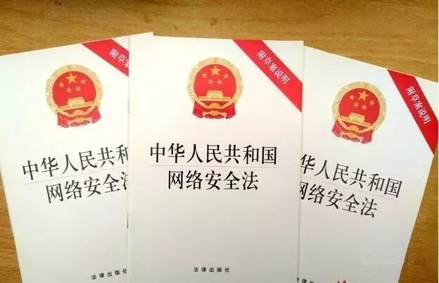
3分钟讲述网络安全法
《中华人民共和国网络安全法》是为了保障网络安全，维护网络空间主权和国家安全、社会公共利益，保护公民、法人和其他组织的合法权益，促进经济社会信息化健康发展，制定的法律。由全国人民代表大会常务委员会于2016年11月7日发布，自2017年6月1日起施行。

Slide 5
立法意义
《网络安全法》是国家安全法律制度体系中的又一部重要法律，也是网络安全领域的基本大法。我国网络空间法治建设的里程碑。
《网络安全法》是我国第一部网络安全的专门性综合性立法，是依法治网、化解网络风险的法律重器。其中的制度设计有借鉴他国的立法经验，也有将之前我们一些成熟有效的经验做法制度化，同时还为将来可能的创新做了原则性规定；重在解决实际问题，为网络安全工作提供切实法律保障。

Slide 6



网络安全法总体框架
共7章79条，目录如下：
第一章 总 则（1-14条）
第二章 网络安全支持与促进（15-20条） 第三章 网络运行安全
第一节 一般规定（21-30条）
第二节 关键信息基础设施的运行安全
（31-39条）
第四章 网络信息安全（40-50条）
第五章 监测预警与应急处置（51-58条）
第六章 法律责任（59-75条）
第七章 附 则（76-79条）

Slide 7


主体责任梳理
《网络安全法》内容以国家网络安 全大政方针和不同主体责任义务为 主，这是其作为基本法体现出的重要特征之一。
国家
网络产品、
服务提供 者
四大 主体
行政主管
部门
网络运营
者

Slide 8
国家主体责任
《网络安全法》第一、二章共10条规定涉及国家任务：战略规划、标准规范、鼓 励创新、人才培养、国际治理合作等国家责任，整体阐述了我国网络安全的各项 大政方针，描绘了网络安全建设的宏伟蓝图。
第四条 国家制定完善网络安全战略
第十五条 建立网络安全标准体系
第十七条 推进网络安全社会化服务
体系建设
国 家 责 任 和 义 务
第五条 国家维护网络安全的主要任务
第六条 倡导形成网络安全良好环境
第十八条 鼓励支持技术和管理创新
第七条 推动构建多边民主透明网络治理体系
第二十条 促进网络安全人才培养
第十二条 国家保护公民依法使用网络权利
第十三条 网络空间未成年人保护

Slide 9
网络运营者主体责任
网络运营者是网络空间重要行为主体之一，网络运营者的行为直接影响网络安全。
《网络安全法》将网络运营者基本责任与义务作为重要调整对象，共有条款15+9条。
第九条 遵纪守法等一般义务
第十条 依法依规（含强标）采取技
术措施保障运行、数据安全的义务
第二章二节（共9条） 关键信息 基础设施运营者的安全责任和义务
网 络 运 营 者 责
第四十、四十一、四十二、四十三
四十四条 用户信息保护义务
第二十一条 网络安全等级保护
、
第二十四条 实名登记制
任 与 义 务
第二十五条 应急响应和报告
第四十七条 发布内容管理责任
第二十六条 开展网络安全服务规定
第四十九条 建立投诉举报机制
第二十八条 执法安全技术支持协助
第五十六条 问题隐患整改

Slide 10
网络产品、服务提供者主体责任
网络产品、服务提供者分布在各行各业，在网络空间扮演着日趋重要的角色，
《网络安全法》相关规定以“规范行为”性质的条款为主，共计4条。
网络 产品 服务 提供 者的 责任 义务
第二十二条 网络产品、服务自身安全性
第二十三条 设备和产品的认证和检测制度
第二十七条 网络产品、服务的禁止性要求
第四十八条 服务提供者对违法信息传播的阻断义务

Slide 11
关键信息基础设施安全
关键信息基础设施是网络安全的重中之重，关键信息基础设施保护制度是《网络安
全法》确立的重要制度之一，《网络安全法》第二章第二节共有9条涉及相关内容。
第三十一条 范畴界定
第三十六条 采购和外包服务安全
（需签保密协议）
关 键 信 息 基 础 设 施 安 全
第三十二条 管理职责分工
第三十七条 个人信息和重要数据
跨境安全管理
第三十三条 三同步原则
第三十四条 对基础设施运营者的增强
安全要求
第三十八条 安全风险检测评估
第三十九条 网信协调有关部门履行
监管职责
第三十五条 国家安全审查

Slide 12
数据安全和个人信息保护
数据安全和个人信息保护是《网络安全法》的重大亮点，除单列第四章“网络信
息安全”完整阐述外，其他多项条款中也有涉及，相关法条共计13条。
维度 | 条文
 | 第10条：“维护网络数据的完整性、保密性和可用性”
 | 第21条：“防止网络数据泄露或者被窃取、篡改”
数据安全 | 第27条：“不得提供专门用于······窃取网络数据等危害网络安全活动的程序、工具”
 | 第31条：“一旦遭到破坏、丧失功能或者数据泄露，可能严重危害国家安全、国计 民生、公共利益的关键信息基础设施”
个人信息保护 | 第40至45条
国家层面数据 安全保护 | 第37条：“关键信息基础设施的运营者在中华人民共和国境内运营中收集和产生的 个人信息和重要数据应当在境内存储。”

Slide 13
网络安全法— 个人信息保护
第四十条 网络运营者应当对其收集的用户信息严格保密，并建立健全用户信息保护制度。
第四十一条 网络运营者不得收集与其提供的服务无关的个人信息，不得违反法律、行政法规的规定和双方的约定收集、使用个人信息，并应当依照法律、行政法规的规定和与用户的约定，处理其保存的个人信息。
第四十二条 网络运营者应当采取技术措施和其他必要措施，确保其收集的个人信息安全，防止信息泄露、毁损、丢失。在发生或者可能发生个人信息泄露、毁损、丢失的情况时，应当立即采取补救措施，按照规定及时告知用户并向有关主管部门报告。

Slide 14
网络安全法— 个人信息保护
第四十三条 个人发现网络运营者违反法律、行政法规的规定或者双方的约定收集、使用其个人信息的，有权要求网络运营者删除其个人信息；发现网络运营者收集、存储的其个人信息有错误的，有权要求网络运营者予以更正。网络运营者应当采取措施予以删除或者更正。
第四十四条 任何个人和组织不得窃取或者以其他非法方式获取个人信息，不得非法出售或者非法向他人提供个人信息。

Slide 15
网络安全法对于用户个人信息保护内容解读
明确个人信息保护的主体责任
《网络安全法》第64条规定：“网络运营者、网络产品或者服务的提供者违反本法第二十二条第三款、第四十一条至第四十三条规定，侵害个人信息依法得到保护的权利的，由有关主管部门责令改正，可以根据情节单处或者并处警告、没收违法所得、处违法所得一倍以上十倍以下罚款，没有违法所得的，处一百万元以下罚款，对直接负责的主管人员和其他直接责任人员处一万元以上十万元以下罚款；情节严重的，并可以责令暂停相关业务、停业整顿、关闭网站、吊销相关业务许可证或者吊销营业执照。违反本法第四十四条规定，窃取或者以其他非法方式获取、非法出售或者非法向他人提供个人信息，尚不构成犯罪的，由公安机关没收违法所得，并处违法所得一倍以上十倍以下罚款，没有违法所得的，处一百万元以下罚款。” 《网络安全法》对哪些网络行为应当受到处罚进行了规范，尤其是强调了网络运营者等维护个人信息安全的“主体责任”，承担法律责任的方式也多样化，有警告、没收违法所得、罚款、责令暂停相关业务、停业整顿、关闭网站、吊销相关业务许可证或者吊销营业执照等。

Slide 16
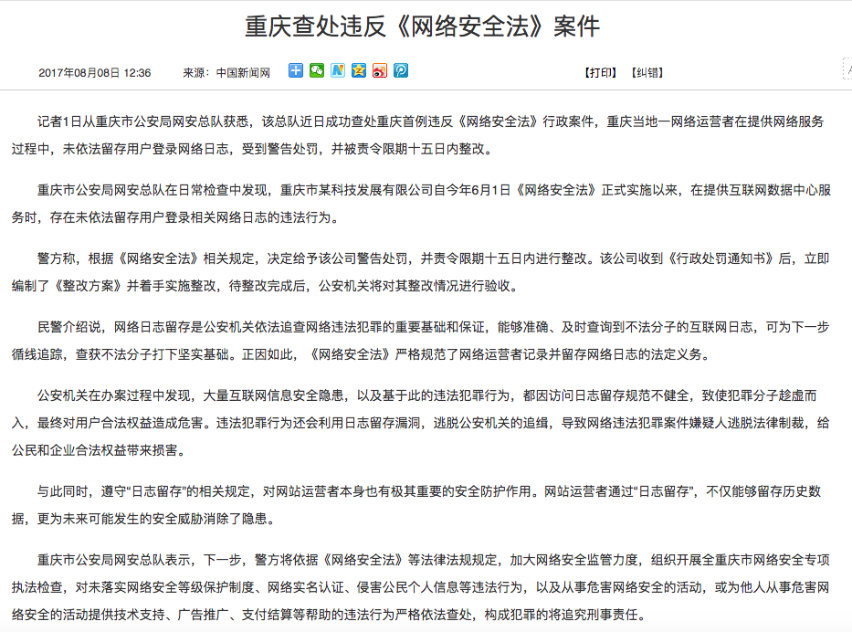
处罚案例
违反网络安全法第三章的网络运行安全中的第二一条中的第三条：
（三）采取监测、记录网络运行状态、网络安全事件的技术措施，并按照规定留存相关的网络日志不少于六个月；

Slide 17
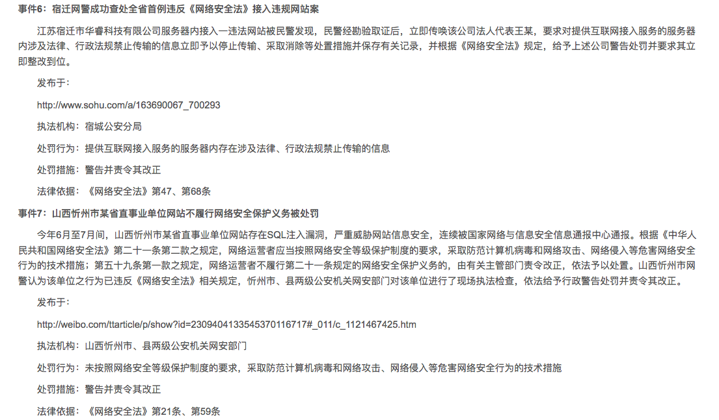
处罚案例
拒绝履行相关安全责任

Slide 18
目录/Contents
01
网络安全法
02
安全事件-发生在身边的故事
03
信息
04
追踪问题的根源
05
建立良好的安全习惯

Slide 19
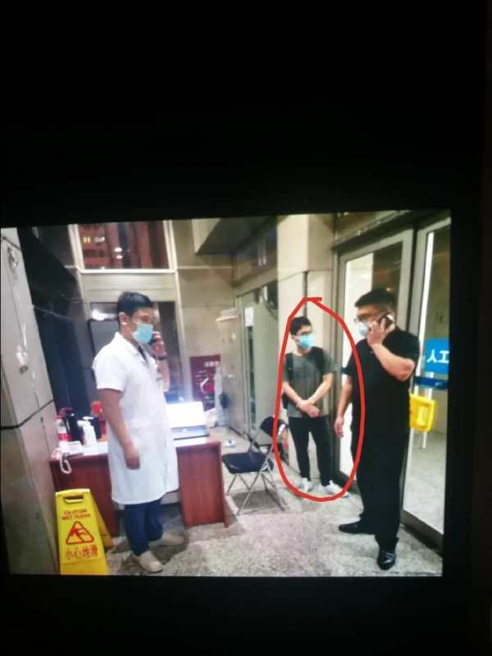
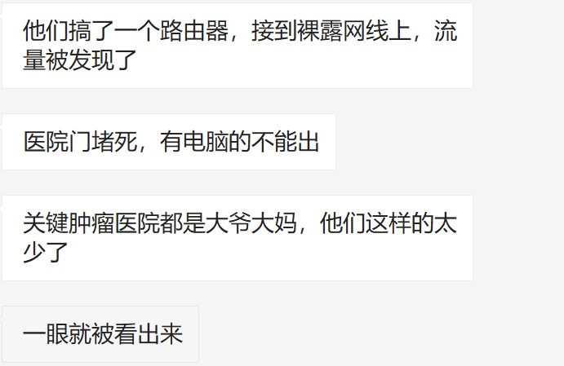
HW-身边的那些事（社会工程）

Slide 20
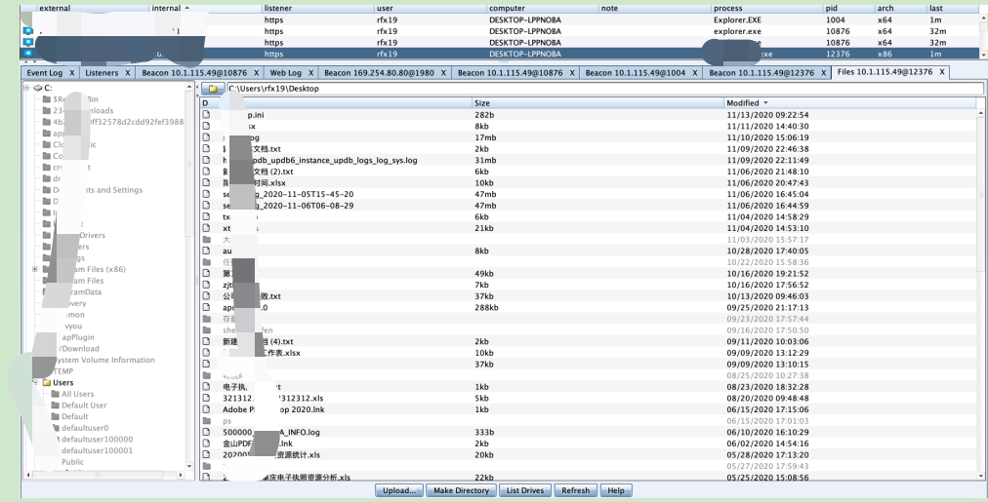
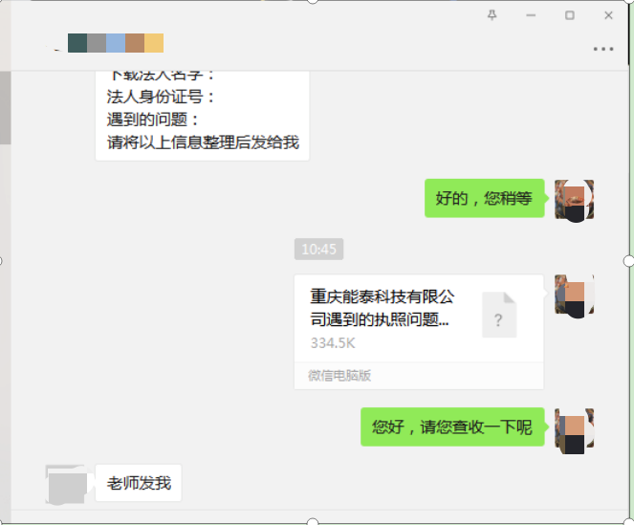
HW-身边的那些事（社会工程）

Slide 21
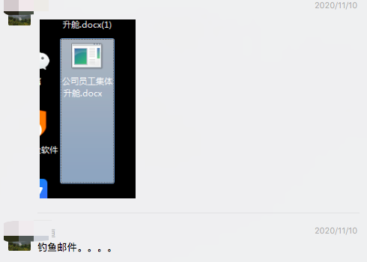
HW-身边的那些事（钓鱼邮件）
美女客户：你好，请问有什么需要帮组
小黑：我们公司要求集体升舱，人员较多，你邮箱多少，我把文件发给你。
客服（心里活动）：什么还要要我邮箱发邮件，之前安全意识培训好像有这种钓鱼呢。稳一波。
小黑（心理活动）：等你点击了附件，嘿嘿你的照片，信息。嘿嘿嘿………………
客户：好的亲。

Slide 22
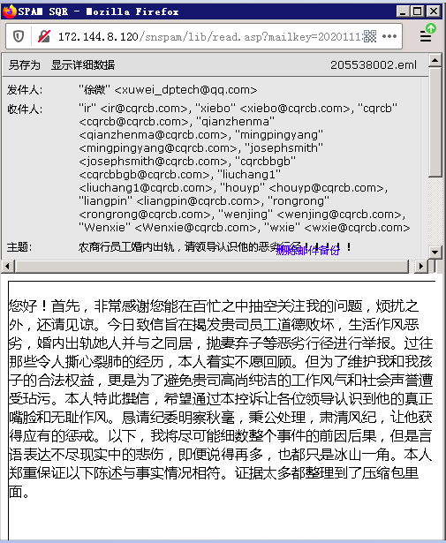
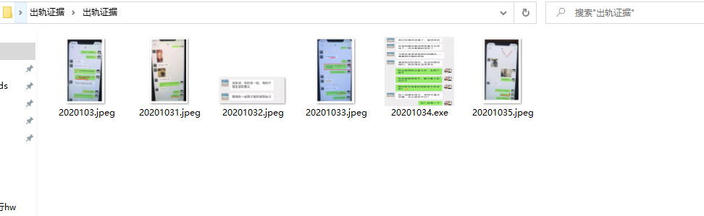
HW-身边的那些事（钓鱼邮件）
利用人性的好奇心（八卦）

Slide 23
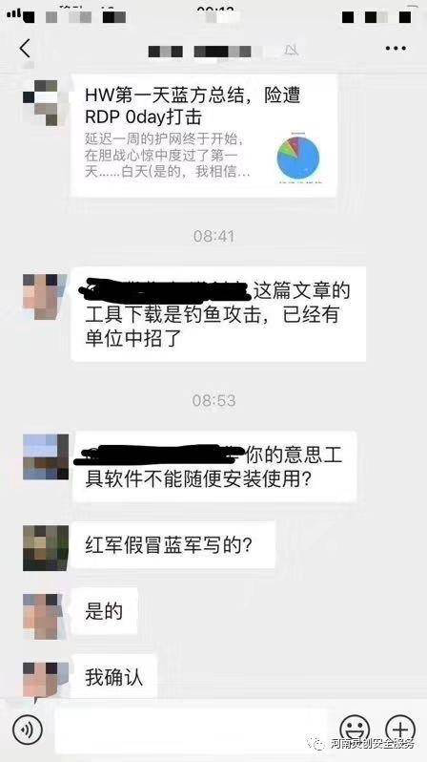
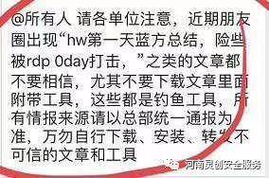
HW-身边的那些事（社会工程）
那篇文章现在已经 404 了。。。。
在一个天时地利人和的时机，做了一件引诱人心的事😝

Slide 24
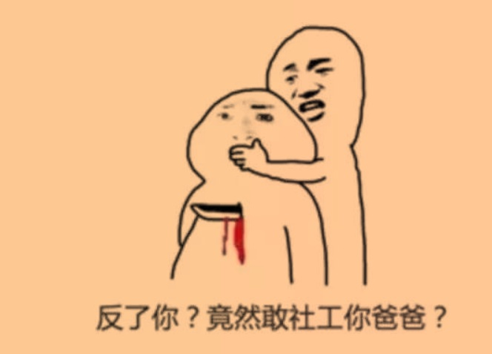
HW-身边的那些事（美人计）
某某甲：听说你们被打穿了？
某某已：没听说啊
某某丙：快，接到指挥部消息我们被打穿了。快溯源查原因
某某丁（监测人员）：没有发现任何攻击记录啊，
某某丙：快查查最近的可疑人员。
某某已：就一个安全厂家来拜访做了一下安全调研。提供了一些内网资料（销售是个美女哦）
甲……，丙……，丁……

Slide 25
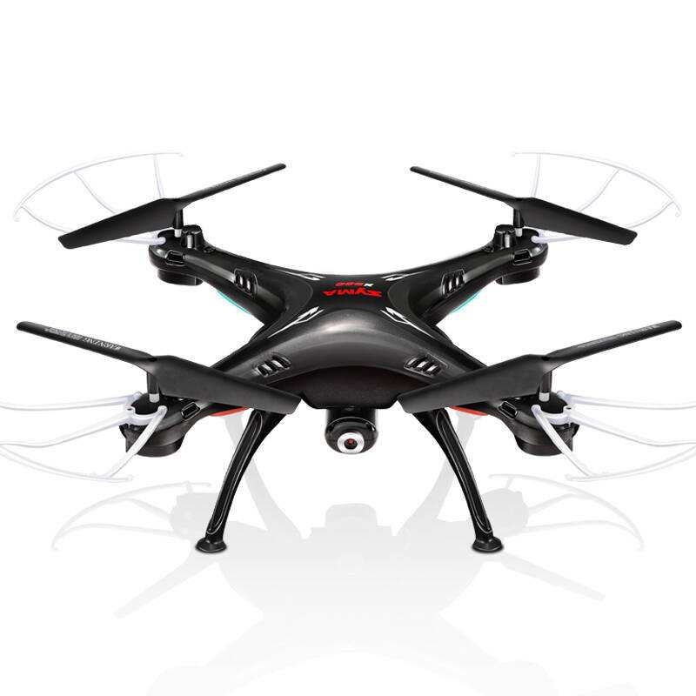
HW-身边的那些事（无人机）
我是一只小飞机、进入内网我第一，随身携带字典神器，连接wifi我看行。
hw期间，红队利用无人机进入蓝队工作地点，企图通过无人机破解WIFI密码，连接进入内网。

Slide 26
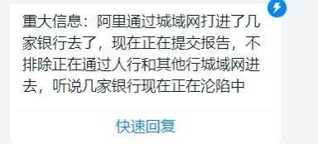
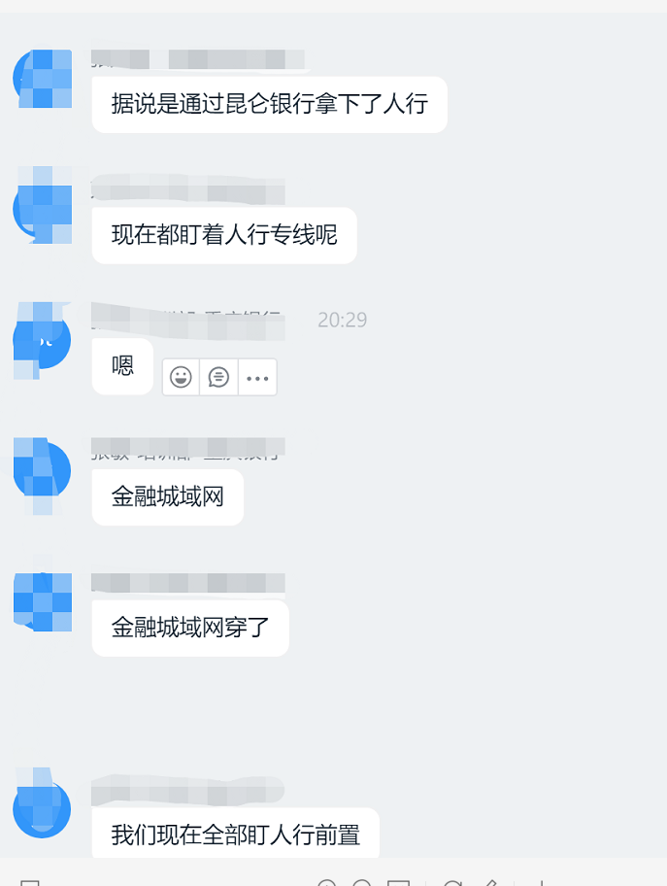
HW-身边的那些事
某某甲：听说某银行被打穿了，被打进金融城域网了
某某已：对的，都传疯了。
某某丙：快！！！盯着人行专线。

Slide 27
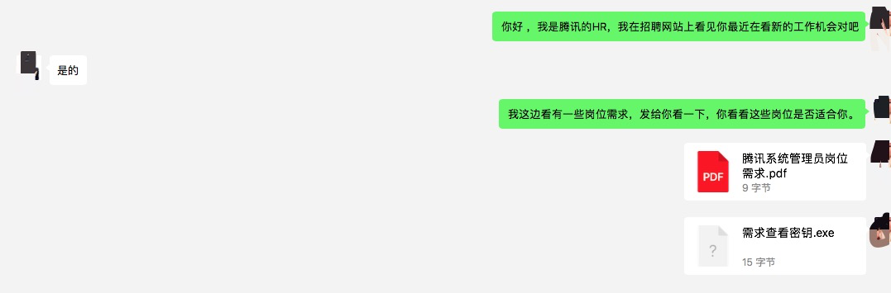
HW-身边的那些事（badfile）
红队利用招聘网站、脉脉等渠道，获取到蓝队用户系统管理员的人员信息，通过定向钓鱼，发送后门的PE
文件，导致蓝队用户电脑被远程控制，以致于内网被进入。

Slide 28
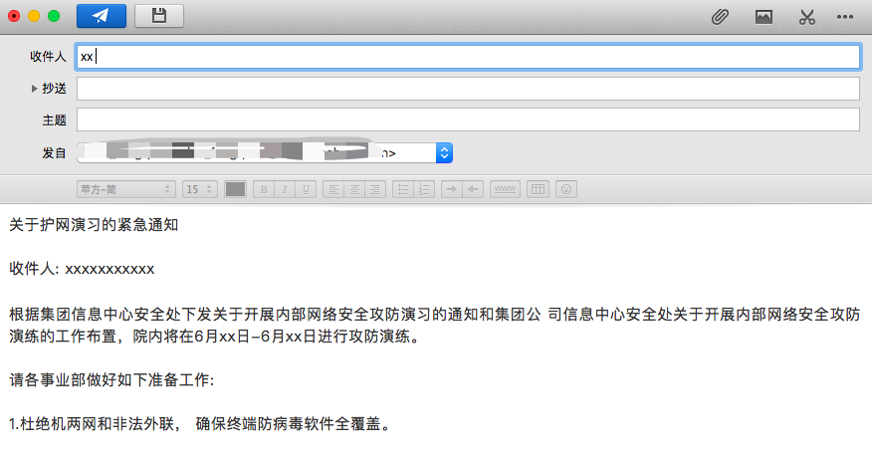
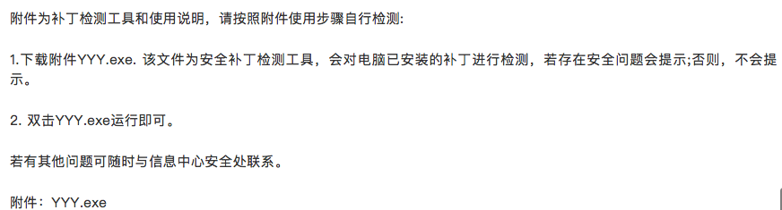
HW-身边的那些事（钓鱼邮件）

Slide 29

HW-身边的那些事（间谍）
某某甲：听说红队现在都提前一个月入职到甲方
某某已：啊，还有这种操作
某某丙：对啊，现在红队操作越来越骚了。

Slide 30
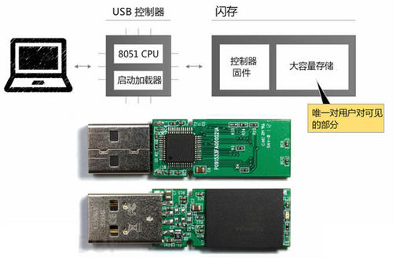
HW-身边的那些事（badusb）
1、 攻击者通过在公司门口、特定上班区域故意丢弃U盘、诱使员工捡到并使用，实现对电脑的远程控制、敏感信息读取
2、 通过冒充第三方人员到现场进行数据copy
3、 通过快递等方式邮寄到客户人员

Slide 31
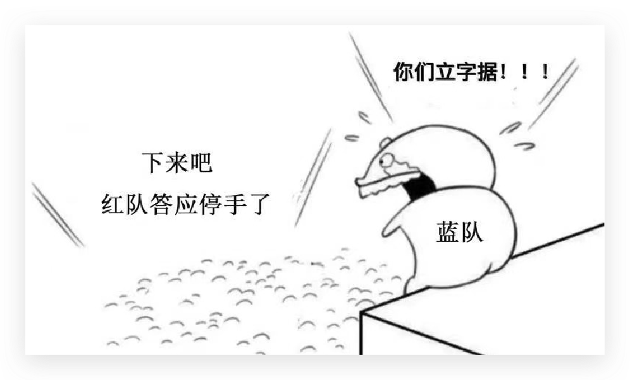
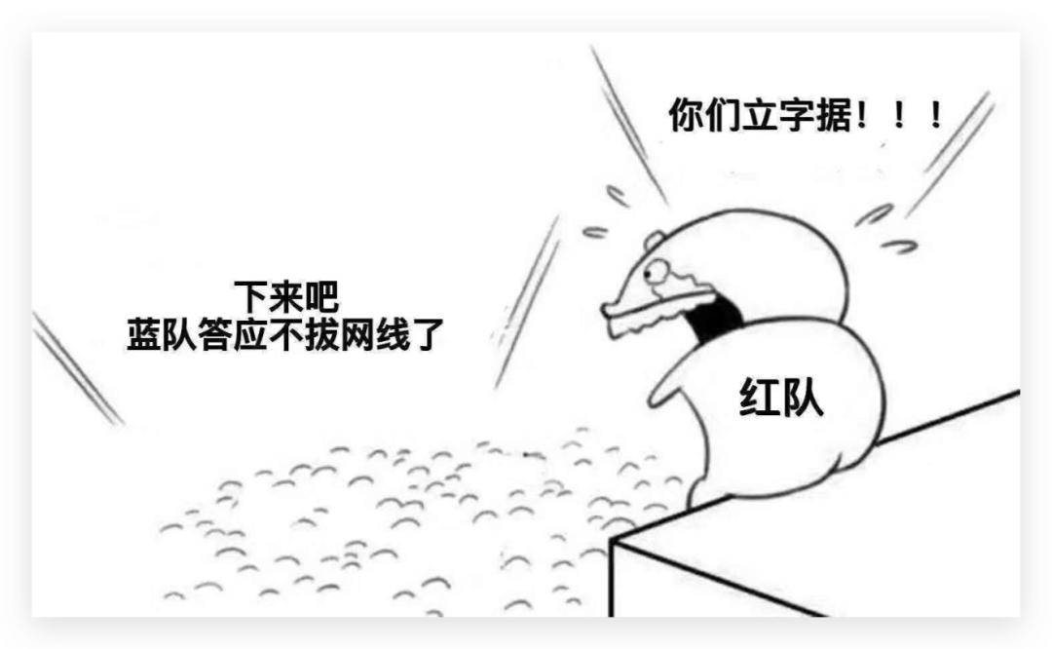
HW意义
1、发现问题
2、解决问题
3、安全加固
4、红蓝对抗
现代战争既要进行前方战场的主力对抗，也要做好后方舆情的安排部署。被对方调侃了，我们也要调侃回去！

Slide 32

干货时间完
所以。。。
不关我的事
Notes:
当只有我们了解了人脸识别的技术以及人脸的价值，才能够去预防有关人脸的信息泄露问题。我们的所有信息都是有价值的不管是对单位或者是个人而言。

Slide 33
攻击种类
Notes:
信息系统常用被攻击的种类分为病毒木马和网络攻击两种

Slide 34

病毒木马类

Slide 35

勒索病毒
定义：
一种恶意程序，可以感染设备、网络与数据中心并使其瘫痪，
直至用户支付赎金使系统解锁。
特点：
调用加密算法库、通过脚本文件进行Http请求、通过脚本文
件下载文件、读取远程服务器文件、通过wscript执行文件、收集
计算机信息、遍历文件。
工作过程：
勒索病毒通过自身的解密函数解密回连服务器地址，通过HTTP
GET 请求访问加密数据，保存加密数据到本地目录，然后通过解密
函数解密出数据保存为DLL，最后再运行DLL (即勒索者主体)。该DLL
样本才是导致对数据加密的关键主体，且该主体通过调用系统文件生成
密钥，进而实现对指定类型的文件进行加密，即无需联网下载密钥即可
实现对文件加密。
危害：
勒索病毒会将电脑中的各类文档进行加密，让用户无法打开，并弹窗限时勒索付款提示信息，如果用户未在指定时间缴纳黑客要求的金额，被锁文件将永远无法恢复。

Slide 36
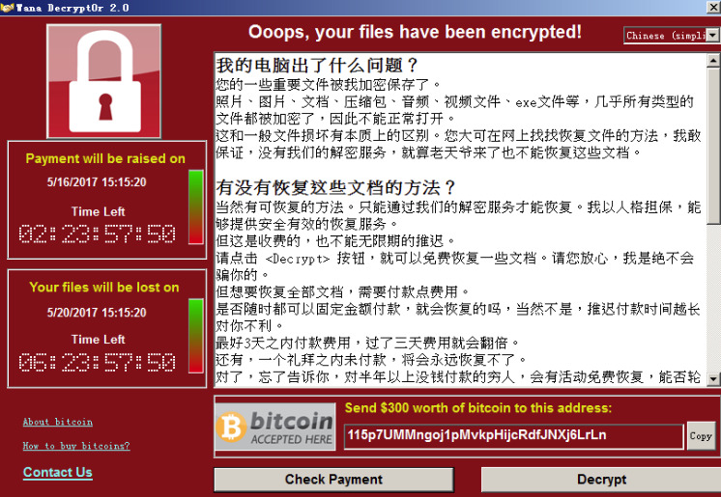
典型病毒：WannaCry家族
时间：2017年5月
传播方式：利用永恒之蓝传播
加密后缀：.WNCRY
影响范围：全球 N 个国家
病毒家族简介：
WannaCry勒索病毒，最早出现在2017年5月；
WannaCry 不满足于单台设备加密，通过永恒之蓝漏洞传播感染其他设备；
受害者文件被加上.WNCRY后缀，并弹出勒索窗口，要求支付赎金解密。
网络中大量设备更新不及时，导致此病毒至今仍在肆虐，占比近40%。
WannaCry影响范围包括中国、美国、俄罗斯及欧洲在内的100多个国家，我国部分高校内网、大型企业内网和政府机构专网遭受攻击较为严重。
Notes:
臭名昭著的WANNACry勒索病毒，他的爆发时间是2017年5月，影响范围巨大，国内国外都有染指，他不满足于加密单台设备，他还会通过漏洞传染其他设备
，由于很多设备补丁打的不及时，导致病毒现在还在传播。影响范围包括中美俄及欧洲在内的100多个国家，我国部分高校内网，企业内网和政府机构专网遭到动机较为严重。

Slide 37
典型案例-台积电台湾三大基地被曝遭勒索病毒入侵
时间：2018年8月
泄露规模：25.96亿
单位性质：大型制造业
事件简介：
台积电在装设新机台时，因没有按照操作流程，遭受WannaCry的变种病毒感染
8月3日晚，台积电位于台湾新竹科学园区的12英寸晶圆厂和营运总部，突然传出电脑遭病毒入侵且生产线全数停摆的消息。几个小时之内，台积电位于台中科学园区的Fab 15厂，以及台南科学园区的Fab 14厂也陆续传出同样消息，这代表台积电在台湾北、中、南三处重要生产基地，同步因为病毒入侵而导致生产线停摆。
根据台积电最新公告第3季财报显示，电脑病毒造成的损失为25.96亿，约占季营收1%。
Notes:
WannaCry勒索病毒额杰作了，2018年8月，台积电在装设新机台时，没有按照操作流程，遭到了Wngcay勒索病毒的感染，首先是位于台湾竹科学院的12英寸晶原厂和运营总部突然传出电脑遭到病毒入侵全线停产的消息，几小时后，位于台中科员的FAb15厂房和台南的FAb14厂也出现了同样的消息，此次病毒勒索病毒事件造成了25.96亿的损失，约占基因收的1%。

Slide 38
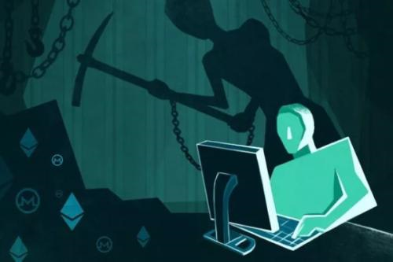
挖矿病毒
定义：
一种恶意程序，可自动传播，在未授权的情况下，占用系统资源，为攻击者谋利，使得受害者机器性能明显下降，影响正常使用。
特点：
占用CPU或GPU等计算资源、自动建立后门、创建混淆进程、
定期改变进程名与PID、扫描ssh文件感染其他机器。
工作过程：
受害者A机器会从攻击者Web服务器下载挖矿程序，而后会利
用系统上的已有漏洞建立后门。攻击脚本首先杀死其他同类产品以
及安全软件。并且每隔一定周期检测一次进程是否存，添加计划任
务并且检查木马文件，若未检测到就会自行远程下载并执行。同时，
程序自动扫描受害者机器上的SSH文件，进行横向感染。
危害：
占用系统资源、影响系统正常使用。

Slide 39
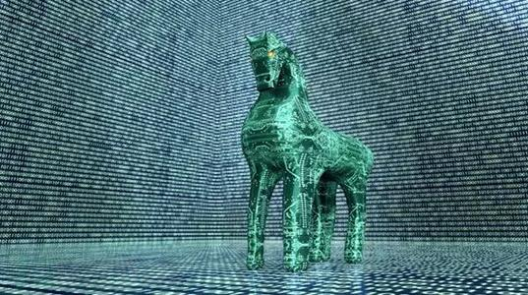
特洛伊木马
定义：
完整的木马程序一般由两个部份组成：服务器程序与控制器程序。“中了木马”就是指安装了木马的服务器程序，若你的电脑被安装了服务器程序，则拥有控制器程序的人就可以通过网络控制装有服务器程序的电脑。
特点：
注入正常程序中，当用户执行正常程序时，启动自身。自动在任
务管理器中隐藏，并以“系统服务”的方式欺骗操作系统。包含具有
未公开并且可能产生危险后果的功能的程序。具备自动恢复功能且打
开特殊端口。
工作过程：
木马一般都采用C/S架构，服务器程序被植入到受害者的电脑中，
控制器程序攻击者端运行，攻击者利用控制器程序主动或被动的连接
服务器，对目标主机的控制。木马运行后，会打开目标主机的一个或
多个端口。连接成功后，攻击者进入目标主机电脑内部，通过控制器
可以对目标主机进行控制操作。而这种连接很容易被用户和安全防护
系统发现，为了防止木马被发现，木马会采用多种技术实现连接隐藏，
以提高木马种植和控制的成功率。
危害：
个人隐私数据泄露，占用系统资源

Slide 40
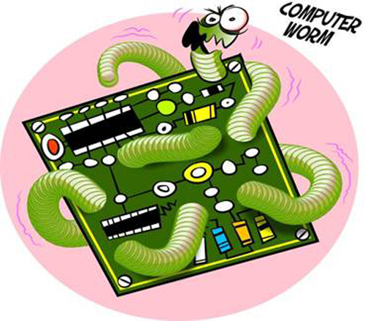
蠕虫病毒
定义：
蠕虫是一种可以自我复制的代码，并且通过网络传播，通常无需人为干预就能传播。蠕虫病毒入侵并完全控制一台计算机之后，就会把这台机器作为宿主，进而扫描并感染其他计算机。
当这些新的被蠕虫入侵的计算机被控制之后，蠕虫会以这些计算机为
宿主继续扫描并感染其他计算机，这种行为会—直延续下去。蠕虫使
用这种递归的方法进行传播，按照指数增长的规律分布自己，进而及
时控制越来越多的计算机。
特点：
不依赖宿主程序、利用漏洞主动攻击、通过蠕虫网络隐藏攻击者
的位置。
工作过程：
蠕虫病毒的程序其工作流程可以分为漏洞扫描、攻击、传染、现
场处理四个阶段，首先蠕虫程序随机(或在某种倾向性策略下)选取某一
段IP地址，接着对这一地址段的主机扫描，当扫描到有漏洞的计算机系
统后，将蠕虫主体迁移到目标主机。然后，蠕虫程序进入被感染的系统
，对目标主机进行现场处理。同时，蠕虫程序生成多个副本，重复上述
流程。
危害：
拒绝服务、隐私信息丢失

Slide 41
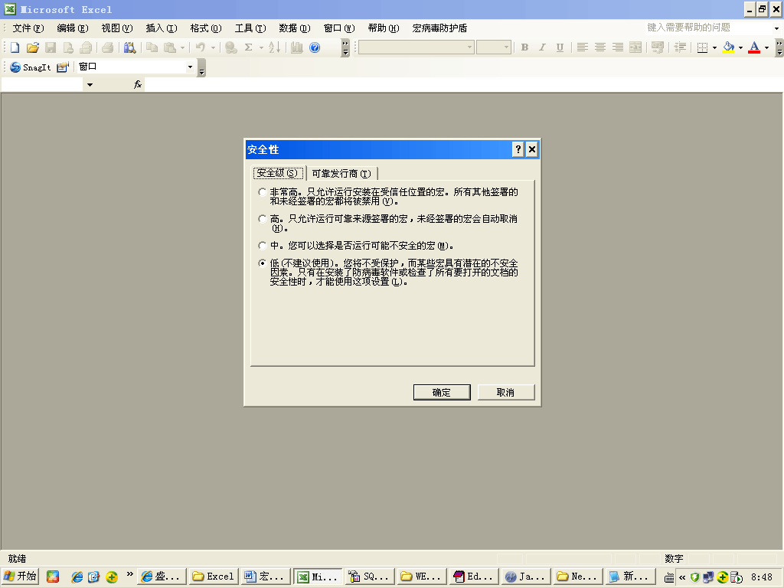
宏病毒
定义：
宏病毒是一种寄存在文档或模板的宏中的计算机病毒。
特点：
感染文档、传播速度极快、病毒制作周期短、多平台交叉感染
工作过程：
打开感染宏病毒的文档，其中的宏就会被执行，于是宏病毒就会
被激活，转移到计算机上。从此以后，所有自动保存的文档都会“感
染”上这种宏病毒，而且如果其他用户打开了感染病毒的文档，宏病
毒又会转移到他的计算机上。
危害:
感染了宏病毒的文档不能正常打印。封闭或改变文件存储路径，
将文件改名。非法复制文件，封闭有关菜单，文件无法正常编辑。调
用系统命令，造成系统破坏。

Slide 42
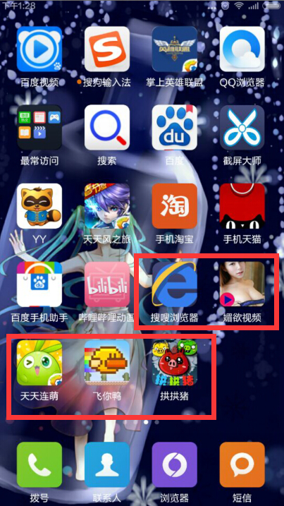
流氓软件/间谍软件
定义：
流氓软件、间谍软件起源于国外的“Badware”一词。对“Badware”的定义为：是一种跟踪你上网行为并将你的个人信息反馈给隐藏的市场利益集团的软件，并且，他们可以通过该软件能向受害者弹出广告。流氓软件是指在未明确提示用户或未经用户许可的情况下，在用户计算机或其他终端上安装运行，侵害用户合法权益的软
件，但不包含中国法律法规规定的计算机病毒。间谍软件是一种能够在用户不知情的情况下，
在其电脑上安装后门、收集用户信息的软件。它能够削弱用户对其使用经验、隐私和系统安
全的物质控制能力。
特点：
强制安装、难以卸载、浏览器劫持、广告弹出、恶意收集用户信息、恶意卸载、恶意
捆绑、恶意安装等。
工作过程：
在自身安装包中捆绑其它有害软件的安装包（目标软件具有完善卸载功能且无害、无明
显恶意行为的）收集敏感信息，但隐私权协议未注明，隐私权协议缺失，或将隐私信息向第
三方泄露/出售。明显弱化系统安全性或稳定性的应用，如后台植入、破坏系统文件、恶意修
改根证书等。无法以自身设置取消的返利链接捆绑或主页绑定。
危害：
窃取隐私，影响用户使用体验。

Slide 43
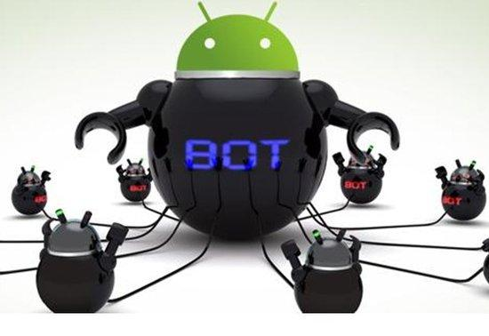
僵尸网络
定义：
采用一种或多种传播手段，将大量主机感染僵尸程序，从而在控制者和被感染主机之间所形成的一个可一对多控制的网络。
僵尸程序：指实现恶意控制功能的程序代码；
控制服务器：指控制和通信(C&C)的中心服务器
特点：
可控制的网络，这个网络并不是指物理意义上具有拓扑结构的网络，它具
有一定的分布性，随着bot程序的不断传播而不断有新位置的僵尸计算机添加到
这个网络中来，可以一对多地执行相同的恶意行为。
工作过程：
Botnet的工作过程包括传播、加入和控制三个阶段。通过主动攻击漏洞、
邮件病毒、即时通信软件、恶意网站脚本、特洛伊木马等途径在网络中传播。
在加入阶段，每一个被感染主机都会随着隐藏在自身上的bot程序的发作而加
入到Botnet中去。在控制阶段，攻击者通过中心服务器发送预先定义好的控制
指令，让被感染主机执行恶意行为。
危害：
拒绝服务攻击；发送垃圾邮件；窃取秘密；滥用资源；僵尸网络挖矿

Slide 44
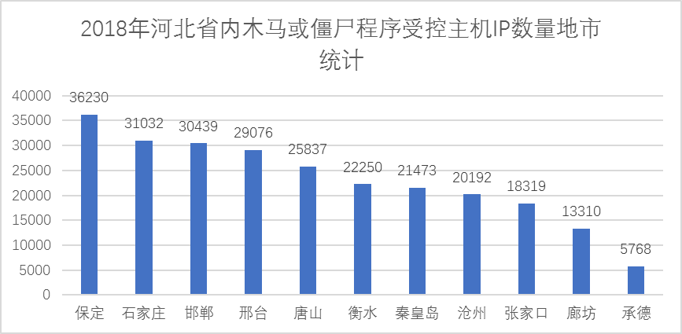
木马和僵尸程序事件情况分析
2018年河北省内木马或僵尸程序受控主机IP数量按地市统计如下图所示：

Slide 45
终端安全防范措施
1
不要点击来源不明的邮件附件，不从不明网站下载软件
2
及时给主机打补丁，修复相应的高危漏洞
3
对重要的数据文件定期进行非本地备份
防范措施
4
尽量关闭不必要的文件共享权限以及关闭不必要的端口
5
RDP远程服务器等连接尽量使用强密码，不要使用弱密码
6
安装专业的终端安全防护软件，为主机提供端点防护和病毒检测清理功能

Slide 46

网络攻击类

Slide 47

漏洞利用
原理：
漏洞利用是指利用程序中的某些漏洞，来得到计算机的控制权（使用特定代码越过具有漏洞的程序的限制，从而获得运行权限）。
攻击过程：
为了达到发现网络的漏洞，实现获取密码挡、添加用户、控制网
站的目标，攻击者利用一切可以利用的工具，采用一切可以采用的方法、
找到一切可以找到的漏洞，并通过对漏洞资料的研究分析，从而达到获
取目标主机用户资料、添加用户、获得管理权限控制整个主机的目的。
基本过程：
1.对目标网站进行扫描；
2.对扫描获得的信息进行分析研究，从而找出漏洞所在及其利用方法；
3.选用相应的工具，控制目标系统。
防御手段：
定期更新系统补丁，杀毒，检查系统安全配置。使用强密码。

Slide 48
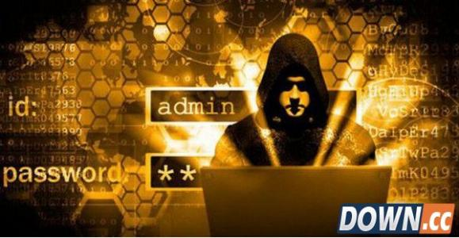
零日攻击
原理：
利用零日漏洞攻击目标系统。零日漏洞，是指被发现后立即被恶意利用的安全漏洞。通俗地讲，即安全补丁与漏洞曝光的同一日内，相关的恶意程序就已经出现。这种攻击往往具有很大的突发性与破坏性。
攻击过程：
一般而言，攻击者首先通过逆向等手段发现系统漏洞，而后编写漏洞利用
脚本，在网络中寻找目标发动攻击，进入目标网络或系统，安装后门控制系统
或得到网络中机密数据，最后清除攻击痕迹。但是，并不是所有的攻击者都会
按这样的流程来进行零日攻击。他们可能在进入系统或控制系统后，会对系统
所在网络中的其它目标发动横向的攻击，以得到更多的数据；或者将被攻入的
系统作为攻击其它网络目标的跳板。
防御手段：
安装实时监控和主动防御设备、实施网络边界防范、加强网络基础设施的安全。

Slide 49
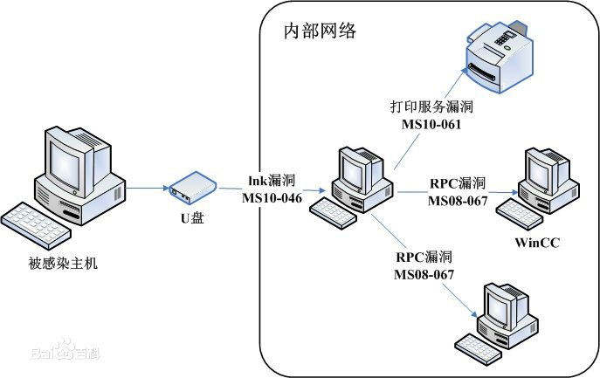
典型案例：“超级工厂”（Worm）Stuxnet震网病毒：现实版网络战
简介
超级工厂病毒攻击（震网攻击）：2010年7月开始爆发。它利用了微软操作系统中至少4个漏洞，其中有3个全新的0day漏洞，为衍生的驱动程序使用有效的数字签名，通过一套完整的入侵和传播流程，突破工业专用局域网的物理限制，利用WinCC系统的2个漏洞，对其开展攻击。它是第一个直接破坏现实世界中工业基础设施的恶意代码。
攻击过程大致如下
一、传播途径
1，利用Windows Shell快捷方式漏洞（MS10-046）和U盘传播；
2，利用MS10-061漏洞和WBEM传播；
3，利用共享文件夹传播；
4，利用MS08-067漏洞传播。
二、隐藏自身
三、攻击西门子SIMATIC WinCC SCADA系统
四、从互联网更新和接收黑客命令
Notes:
作为世界上首个网络“超级破坏性武器”，Stuxnet的计算机病毒已经感染了全球超过 45000个网络，伊朗遭到的攻击最为严重，60%的个人电脑感染了这种病毒。计算机安防专家认为，该病毒是有史以来最高端的“蠕虫”病毒。蠕虫是一种典型的计算机病毒，它能自我复制，并将副本通过网络传输，任何一台个人电脑只要和染毒电脑相连，就会被感染。
2012年6月1日的美国《纽约时报》报道，揭露“震网”病毒震网传播
起源于2006年前后由美国前总统小布什启动的“奥运会计划”。2008年，奥巴马上任后下令加速该计划。
2013年3月，中国解放军报报道，美国曾利用“震网”蠕虫病毒攻击伊朗的铀浓缩设备，已经造成伊朗核电站推迟发电，目前国内已有近500万网民、及多个行业的领军企业遭此病毒攻击。 这种病毒可能是新时期电子战争中的一种武器。震网病毒，截止2011年，感染了全球超过45000个网络，60%的个人电脑感染了这种病毒。
与传统的电脑病毒相比，“震网”病毒不会通过窃取个人隐私信息牟利。
由于它的打击对象是全球各地的重要目标，因此被一些专家定性为全球首个投入实战舞台的“网络武器”。
无需借助网络连接进行传播。这种病毒可以破坏世界各国的化工、发电和电力传输企业所使用的核心生产控制电脑软件，并且代替其对工厂其他电脑“发号施令”。
极具毒性和破坏力。“震网”代码非常精密，主要有两个功能，一是使伊朗的离心机运行失控，二是掩盖发生故障的情况，“谎报军情”，以“正常运转”记录回传给管理部门，造成决策的误判。在2011年2月的攻击中，伊朗纳坦兹铀浓缩基地至少有1/5的离心机因感染该病毒而被迫关闭。
“震网”定向明确，具有精确制导的“网络导弹”能力。它是专门针对工业控制系统编写的恶意病毒，能够利用Windows系统和西门子SIMATICWinCC系统的多个漏洞进行攻击，不再以刺探情报为己任，而是能根据指令，定向破坏伊朗离心机等要害目标。
“震网”采取了多种先进技术，具有极强的隐身性。它打击的对象是西门子公司的SIMATICWinCC监控与数据采集 （SCADA）系统。尽管这些系统都是独立与网络而自成体系运行，也即“离线”操作的，但只要操作员将被病毒感染的U盘插入该系统USB接口，这种病毒就会在神不知鬼不觉的情况下 （不会有任何其他操作要求或者提示出现）取得该系统的控制权。
“震网”病毒结构非常复杂，计算机安全专家在对软件进行反编译后发现，它不可能是黑客所为，应该是一个“受国家资助的高级团队研发的结晶”。美国《纽约时报》称，美国和以色列情报机构合作制造出“震网”病毒。
纪录片零日

Slide 50
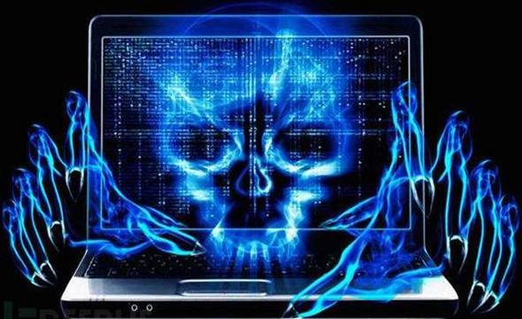
水坑攻击
原理：
攻击者首先通过猜测（或观察）确定特定目标经常访问的网站，并入侵其中一个或多个网站，植入恶意软件。最后，达到感染目标的目的。
攻击过程：
黑客分析攻击目标的上网活动规律，寻找攻击目标经常访问的网站的
弱点，先将此网站“攻破”并植入攻击代码，一旦攻击目标访问该网站就
会“中招”。
防御手段：
在浏览器或其他软件上，通常会通过零日漏洞感染网站。针对已知漏
洞的防御措施是应用最新的软件修补程序来消除允许该网站受到感染的漏
洞。用户监控可以帮助确保他们的所有软件都运行最新版本。如果恶意内
容被检测到，运维人员可以监控他们的网站和网络，然后阻止流量。

Slide 51
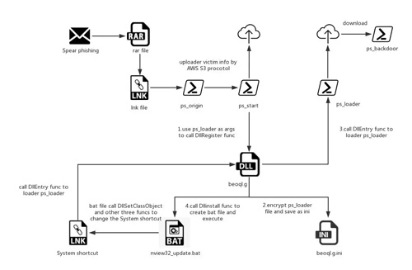
典型案例：蓝宝菇APT组织针对中国的一系列定向攻击事件
事件时间：2018年4月(首次攻击时间为2011年)
攻击组织： 蓝宝菇(BlueMushroom)
受害目标：中国政府、军工、科研、金融等重点单位和部门
相关攻击武器：PowerShell后门
相关漏洞：无
攻击入口：鱼叉邮件和水坑攻击
主要攻击战术技术：
鱼叉邮件投递内嵌PowerShell脚本的LNK文件，并利用邮件服务器
的云附件方式进行投递。
2. 当受害者被诱导点击恶意LNK文件后，会执行LNK文件所指向的PowerShell命令，进而提取出LNK文件中的其他诱导文
件、持久化后门和PowerShell后门脚本。PowerShell后门会通过对受害者的电脑中的特定格式文件进行打包并上传到第三
方云空间(如：亚马逊云，新浪云等)。
3. 从网络上接受新的PowerShell后门代码执行，从而躲避了一些杀软的查杀。

Slide 52

钓鱼式攻击/鱼叉式钓鱼攻击
原理：
钓鱼式攻击是一种企图从电子通讯中，通过伪装成信誉卓著的法人媒体以获得如用户名、密码和信用卡明细等个人敏感信息的犯罪诈骗过程。鱼叉式网络钓鱼指针对特定目标进行攻击的网络钓鱼攻击。由于鱼叉式网络钓鱼攻击的目标一般而言并非普通个人，而是特定公司、组织之成员，因此被窃取的也并非
一般的个人资料，而是其他高度敏感性资料，如知识产权及商业机
密等。
攻击过程：
通过大量发送声称来自于银行或其他知名机构的欺骗性垃圾邮
件，意图引诱收信人给出敏感信息（如用户名、口令、帐号 ID 、
ATM PIN 码或信用卡详细信息），将收信人引诱到一个通过精心设
计与目标组织的网站非常相似的钓鱼网站上，并获取收信人在此网
站上输入的个人敏感信息。
防御手段：
保证网络站点与用户之间的安全传输，加强网络站点的认证过
程，即时清除网钓邮件，加强网络站点的监管。

Slide 53
典型案例：海莲花APT组织针对我国和东南亚地区的定向攻击事件
事件时间：2018年全年(首次攻击时间为2012年)
攻击组织：海莲花(OceanLotus)
受害目标：东南亚国家、中国及其相关科研院所、海事机构、航运企业等
相关攻击武器：Denis家族木马、Cobalt Strike、CACTUSTORCH框架木马
相关漏洞：微软Office漏洞、MikroTik路由器漏洞、永恒之蓝漏洞
攻击入口：鱼叉邮件和水坑攻击
主要攻击战术技术：
鱼叉邮件投递内嵌恶意宏的Word文件、HTA文件、快捷方式文件、SFX自解压文件、捆绑后的文档图标的可执行文件等。
入侵成功后通过一些内网渗透工具扫描渗透内网并横向移动，入侵重要服务器，植入Denis家族木马进行持久化控制。
通过横向移动和渗透拿到域控或者重要的服务器权限，通过对这些重要机器的控制来设置水坑、利用第三方工具并辅助渗透。
横向移动过程中还会使用一些逃避杀软检测的技术：包括白利用技术、PowerShell混淆技术等。

Slide 54
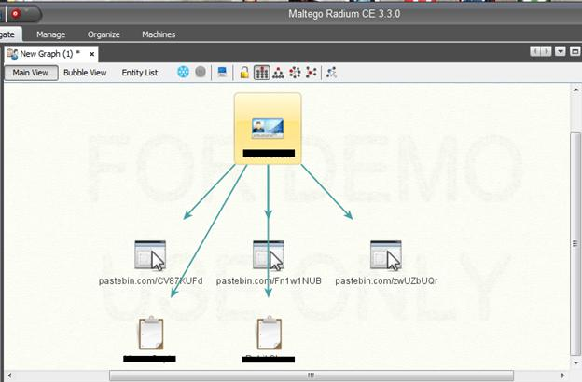
社工攻击
原理：
社会工程攻击，是一种利用"社会工程学" 来实施的网络攻击行为。在计算机科学中，社会工程学指的是通过与他人的合法地交流，来使其心理受到影响，做出某些动作或者是透露一些机密信息的方式。这通常被认为是一种欺诈他人以收集信息、行骗和入侵计算机系统的行为。
攻击过程：
社会工程学攻击是以不同形式和通过多样的攻击向量进行传播的。
常用手段有伪造好友邮件、钓鱼攻击、投放诱饵、等价交换等。
防御手段：
定期更换各种系统账号密码，使用高强度密码等。

Slide 55
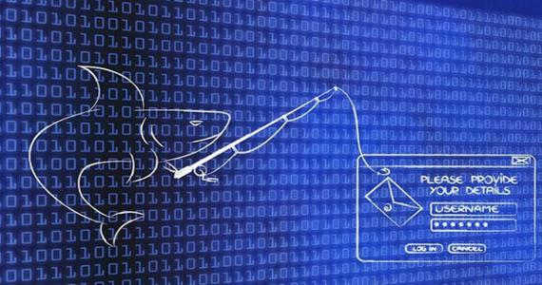
拖库、洗库、撞库
原理：
拖库是指黑客入侵有价值的网络站点，把注册用户的资料数据库全部盗走的行为。在取得大量的用户数据之后，黑客会通过一系列的技术手段和黑色产业链将有价值的用户数据变现，这通常也被称作洗库。最后黑客将得到的数据在其它网站上进行尝试登陆，叫做撞库，因为很多用户喜欢使用统一的用户名密码。
攻击过程：
黑客为了得到数据库的访问权限，取得用户数据，通常会从技术层面
和社工层面两个方向入手。技术方面大致分为远程下载数据库文件、利用
web应用漏洞、利用web服务器漏洞。社工方面大致分为水坑攻击、邮件
钓鱼、社工管理员、XSS劫持。
防御手段： 重要网站/APP的密码一定要独立 、电脑勤打补丁，安装一款杀毒软
件、尽量不使用IE浏览器、使用正版软件、不要在公共场合使用公共无线
做有关私密信息的事、自己的无线AP，用安全的加密方式（如WPA2），
密码复杂些、电脑习惯锁屏等。

Slide 56
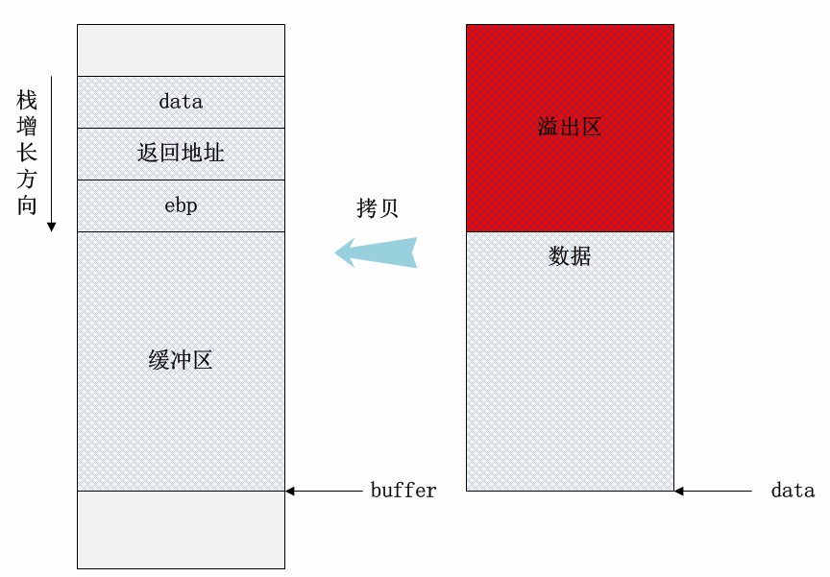
缓冲区溢出攻击
原理：
通过往程序的缓冲区写超出其长度的内容，造成缓冲区的溢出，从而破坏程序的堆栈，使程序转而执行其它指令，以达到攻击的目的。造成缓冲区溢出的原因是程序中没有仔细检查用户输入的参数。
攻击过程：
随便往缓冲区中填东西造成它溢出一般只会出现分段错误，而不
能达到攻击的目的。最常见的手段是通过制造缓冲区溢出使程序运行
一个用户shell，再通过shell执行其它命令。如果该程序属于root且有
suid权限的话，攻击者就获得了一个有root权限的shell，可以对系统
进行任意操作了。
防御手段：
通过操作系统使得缓冲区不可执行，从而阻止攻击者植入攻击代
码。利用编译器的边界检查来实现缓冲区的保护。在程序指针失效前
进行完整性检查。

Slide 57
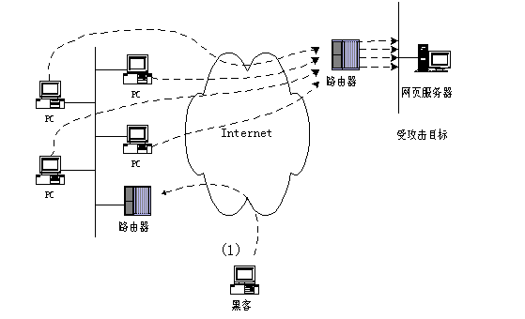
DOS/DDOS
原理：
DOS拒接服务攻击，攻击者利用自身的网络带宽消耗目标的网络带宽，从而达到占用目标资源，使目标无法正常运行。DDOS分布式拒绝服务，攻击者建立了庞大的攻击网络，此网络中有大量的主机，攻击者利用此网络同时向目标发起DOS攻击。
攻击过程：
手段可以利用TCP握手过程、ARP响应、ICMP相应、HTTP洪范
等。攻击者发送大量的可以被目标正常相应的数据包，而后目标响应
此数据包。攻击者不断发送，不断消耗目标的宽带资源、缓存资源、
计算资源等。
防御手段：
流量过滤，IP锁定、网络流量监控。

Slide 58
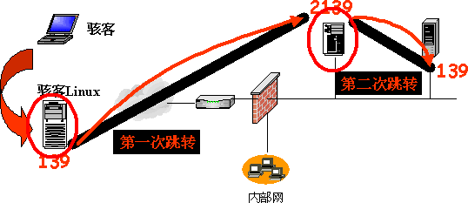
跳板攻击
原理：
攻击者通常并不直接从自己的系统向目标发动攻击，而是先攻破若干中间系统,让它们成为“跳板”，再通过这些“跳板”完成攻击行动。跳板攻击就是通过他人的计算机攻击目标.通过跳板实施攻击。
攻击过程：
首先，攻击者会监听、扫描某一特定主机或网段。实施跳板攻击时，
黑客首先要控制“跳板”，也就攻击目标的代理。然后借助“跳板”进行
实际的攻击操作,而跳板机就成了提线木偶。虽然跳板本身可能不会被攻击，
但最终被攻击者会把其当作入侵来源。
防御手段：
安装防火墙，控制流量进出。系统默认不使用超级管理员用户登录，
使用普通用户登录，且做好权限控制。

Slide 59
穷举攻击/暴力破解
原理：
使用攻击者自己的用户名和密码字典，一个一个去枚举，尝试是否能够登录。因为理论上来说，只要字典足够庞大，枚举总是能够成功的！
攻击过程：
攻击之前，攻击者尝试破解用户是否存在弱口令或有规律的口令；如果有，那么对整个攻击将起到事半功倍的作用。 大量攻击之后，实在找不出用户网络系统中的漏洞或薄弱环节，那么便暴力破解，期待得到弱口令或有规律的口令。
防御手段：
1.设置密码策略，坚决杜绝弱密码和默认密码。
2.设置口令防爆破策略，限制密码输入次数等。
3.添加多因验证措施，避免只使用账号/密码方式登录。

Slide 60

脆弱的口令
少于8个字符
单一的字符类型，例如只用小写字母，或只用数字
用户名与口令相同
最常被人使用的弱口令：
自己、家人、朋友、亲戚、宠物的名字
生日、结婚纪念日、电话号码等个人信息
工作中用到的专业术语，职业特征
字典中包含的单词，或者只在单词后加简单的后缀
所有系统都使用相同的口令
口令一直不变

Slide 61
强口令举例
Cptbtptp,bcptdtptp1
吃葡萄不吐葡萄皮，不吃葡萄倒吐葡萄皮1

Slide 62
攻击防范策略
提高人员安全防范意识
安全是一个系统工程，通过安全防范教育计划提升人员安全防范意识是这个工程中一个重要的环节。
防范措施
合理构建端到端立体安全防护网络
通过部署分层控制来实现深度网络安全防御的方法是帮助组织抵御高级攻击的最佳方法，不管攻击者通过何种渠道向员工个人电脑发送恶意代码，这个恶意代码必须在员工个人电脑上执行才能控制整个电脑。
重视系统的安全审计和权限管理
网络数据、用户行为及系统运行状态的审计与分析是预防安全风险的有效补充。

Slide 63

其它类
Notes:
其它类不属于网络攻击，但是造成的后果却是非常的严重

Slide 64
自然灾害
常见场景：
高温、低温、洪涝、龙卷风、暴雨、地震、海啸、雷电等。
典型案例：
2010年澳大利亚的Datacom网络中心，当时的大暴雨将Datacom主机代管中心的天花板冲毁，使得服务器、存储和网络设备都遭损坏。
2008年3月19日，美国威斯康辛数据中心被火烧得一塌糊涂，该数据中心耗时十天才得以完全恢复过来，足以说明该数据中心在当时并没有完备的备份计划。
2011年3月11日，日本遭受了9级大地震，在此次地震中，日本东京的IBM数据中心受损严重。包括很多大型机和传统服务器受损，服务器机柜东倒西歪，金属外框也出现了变形，甚至有些大型机的线缆都暴露在外。不过，由于IBM数据中心线缆长度和松紧度的合理设计，而且，作为自动触发进行错误检查的一项预防措施，IBM存储单元也同样保持正常运行。在此次地震中的IBM服务器还能正常运行。
2016年，受台湾地区附近海域地震影响，中国电信使用的FNAL海底光缆阻断。加上此前受“ 莫拉克”台风引发海底土石流的影响，8月9日以来，在台湾东南部海域9条国际海底光缆系统相继发生中断，其中包括中国电信使用的APCN2(亚太2号)、 SMW3(亚欧海缆)等5条海底光缆。中国连接美国、日本、韩国、新加坡和台湾等地区的国际通信业务受到不同程度的影响。
常见处理办法：
建设异地灾备数据中心。
Notes:
数据中心也有很多的减震技术，主要有：升降防震地台、地震滑行器、内地板防震支架，还有防爆墙及安全缓冲区、防震机柜等等。

Slide 65
人为破坏
全球有40%的企业存在员工隐藏IT安全事故的情况。每年，有46%的IT安全事故是由企业员工造成的。我们必须在多个层面解决这一漏洞，而不仅仅是通过IT安全部门来解决。无知的或大意的员工是最容易造成网络安全事故的原因之一，仅次于恶意软件。恶意软件正在变得越来越复杂，但不幸的现实却是，人为因素则可能造成更大的危险。--《卡巴斯基实验室和B2B International调查报告》
常见问题：
工作失误——如按错按钮;
经验问题——不是每个人都能成为系统管理员，因此并不了解贸然运行一个不知作用的程序时会怎么样;
体制不健全——当好心把自己的账号告诉朋友时，你却无法了解他会如何使用这一礼物;
经济来源——数据内鬼，等等。
防范措施：
1.提升安全意识，定期对非IT人员进行安全意识培训和业务培训；
2.设置足够强的授权和信任方式，完善最低权限访问模式；
3.组织需要完善和落地管理措施，保障安全管理制度是实际存在的；
4.善于利用已有的安全手段对核心资产进行安全保护等

Slide 66
目录/Contents
01
网络安全法
02
安全事件-发生在身边的故事
03
信息
04
追踪问题的根源
05
建立良好的安全习惯

Slide 67

目录
A
信息安全概要
B
信息安全威胁及预防
Notes:
67

Slide 68
信息安全概要
信息是什么？
“公司业务及公司活动的基础信息，或现阶段所掌握的知识，人类社会传播的一切内容。 ”
Notes:
68

Slide 69
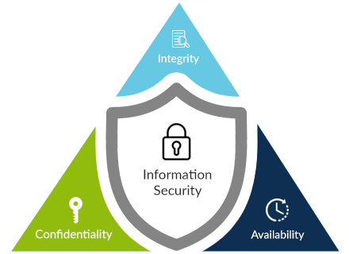
信息安全概要
信息安全是什么？
“防止信息生成及收发过程中被删除、篡改、泄露
维持信息 保密性、完整性、可用性 的技术措施。”
保密性: 避免遭受外部攻击
(例: 黑客导致个人信息泄露)
完整性: 避免数据篡改、破坏
(例: 勒索病毒感染导致加密文件破坏)
可用性: 确保系统的正常运行
(例: DDoS 攻击导致无法正常打开网页)
Notes:
69

Slide 70
安全威胁及预防措施
Notes:
70

Slide 71




社会工程攻击
社会工程攻击
“以人与人之间信任为基础，以欺骗对方的手段获得机密信息”
社会工程攻击种类
面谈
通话
短信
邮件
Notes:
71

Slide 72


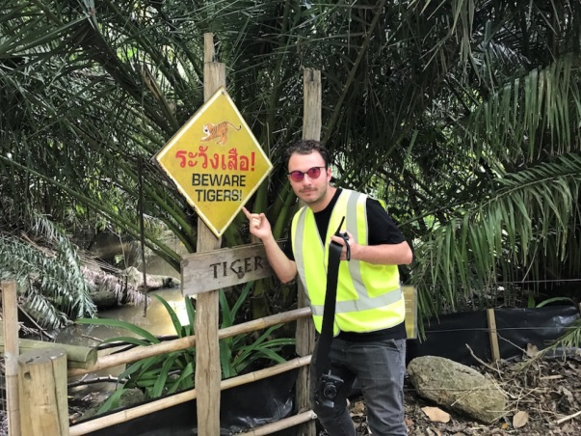
社会工程攻击
面谈
黄马甲实验
2016年 12月 两位青年实施的社会工程攻击实验
利用人们的认知观念（黄马甲一般是内部工作人员），随意进出电影院、动物园、演唱会等。
Notes:
72

Slide 73
社会工程攻击
避免社会工程攻击的方法
不可轻信所有拥有完整的个人信息的单位
无论何时，都有理由怀疑一切索要个人信息及钱财的事务
重复确认信息及邮箱接收的金融公司及机关单位的官网地址
确认邮件发件人的地址是否跟公司名一致
邀请变更银行信息时，通过别的路径重复确认可信度
重复确认附件扩展名(.pdf, .doc, .ppt 等) 是否正常
病毒库程序及系统升级一定要维持最新版本
Notes:
73

Slide 74
安全指南
- 不允许将公司的业务系统用在自我事业或个人利益获取上，仅用于公司业务。
- 不允许无端篡改及毁坏公司业务系统相关资料。
- 在没有管理人员认可下，司内所有信息资产都不允许私自带出司外。
- 在司内不允许浏览垃圾网页或下载垃圾软件。
Notes:
74

Slide 75
密码安全措施
电脑破解密码所用的时间？
Q1. 1234
A1. 25 NS
Q2. secure!
A2. 5 秒
虽然有特殊符号但长度短
Q3. weakpassword
A3. 4 周
长度合适名但没有特殊符号及数字
Q4. StrongP@ssw0rd!
A4. 160亿年!
https://howsecureismypassword.net/
Notes:
75

Slide 76


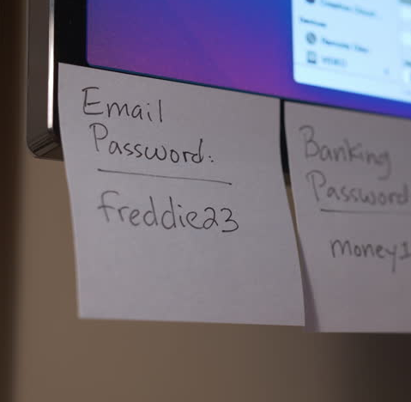
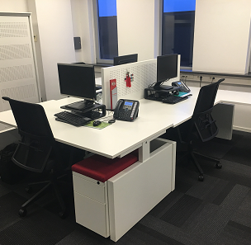
桌面安全
出入安全相关，在职员工注意事项
随身携带员工卡
管辖区域
不予对外公开
密码管理
保持桌面整洁
Notes:
76

Slide 77


云存储安全
好例子
1. 司内安全邮件及网络共享，进行信息传送
2. 敏感信息外发时，应事前得到部长的审议及审批
坏例子
使用司外 云服务
通过个人机器登录外部云服务
3. 部门共享账号使用给予他人共享(员工、外部人员)
Notes:
잘못된 예시 설명
(클릭) 잘된 예시 설명
77

Slide 78

手机 & 无线网络
威胁手机安全
!
偷窃、遗失等，信息泄露
感染恶性代码，窃取信息
不安全无线网连接，监听信息
恶性、虚假应用，骗取金钱
Notes:
78

Slide 79

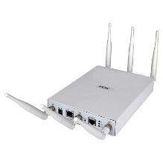
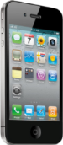
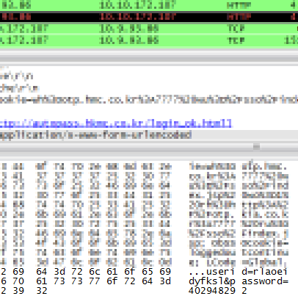
手机 & 无线网络
通过虚假无线网进行黑客攻击
2
3
4
黑客 PC
手机
路由器
1
黑客攻击前
① 手机正常连接及使用无线网
黑客攻击后
② 发送”我是路由器“的虚假信息给手机
③ 发送“我是手机”的虚假信息给路由器
④ 手机登录网站时，窃取账号密码
Notes:
해킹 공격 전 정상적인 통신 방식 설명
(클릭) 해킹 공격 후 해커 노트북에 정보가 전달되는 과정 설명
79

Slide 80
手机 & 无线网络
App 收集个人信息权限
类别 | APP名称与版本号 | 读取 通讯录 | 编辑 通讯录 | 获取 应用账户 | 访问 精准定位 | 访问 粗略位置 | 申请收集个人信息相关权限数 | 不同意开启， 则App 无法安装或运行的权限数
网上购物 | 京东 7.5.2 | √ |  |  | √ | √ | 11 | 2
 | 淘宝 8.6.10 | √ |  |  | √ | √ | 10 | 1
 | 天猫 8.7.0 | √ |  |  | √ | √ | 10 | 1
地图导航 | 百度地图 10.8.13 | √ |  | √ | √ | √ | 10 | 2
 | 高德地图 9.02.0.2168 |  |  | √ | √ | √ | 8 | 5
 | 腾讯地图 8.5.5 |  |  | √ | √ | √ | 7 | 4
工具软件 | 腾讯手机管家 7.14.0 | √ | √ | √ | √ | √ | 22 | 5
 | 360 手机卫士 8.1.0 | √ | √ | √ | √ | √ | 23 | 11
 | QQ 同步助手 6.9.11 | √ | √ | √ | √ | √ | 19 | 19
输入法 | 搜狗输入法 8.3 | √ |  | √ | √ | √ | 11 | 0
 | 讯飞输入法 8.1.8872 | √ |  |  | √ | √ | 8 | 0
 | 百度输入法 8.5.3.10 | √ |  |  | √ | √ | 8 | 0
网络游戏 | 王者荣耀1.44.1.5 |  |  |  | √ | √ | 12 | 12
 | 绝地求生-刺激战场 0.14.5 |  |  |  | √ | √ | 6 | 6
 | 开心消消乐 1.66 | √ |  | √ | √ | √ | 10 | 10
影音娱乐 | 爱奇艺10.4.0 | √ |  | √ | √ | √ | 11 | 0
 | 腾讯视频 6.9.5.18490 |  |  |  | √ | √ | 7 | 0
 | 网易云音乐 6.1.1 | √ |  |  | √ | √ | 8 | 3
Notes:
80

Slide 81

手机 & 无线网络
安全的 使用手机的方法
1
运营体系的周期性更新
2
设置解锁密码
3
正规渠道下载应用
4
无视不明来源的网址
5
不使用无密码的免费共享无线网
Notes:
81

Slide 82
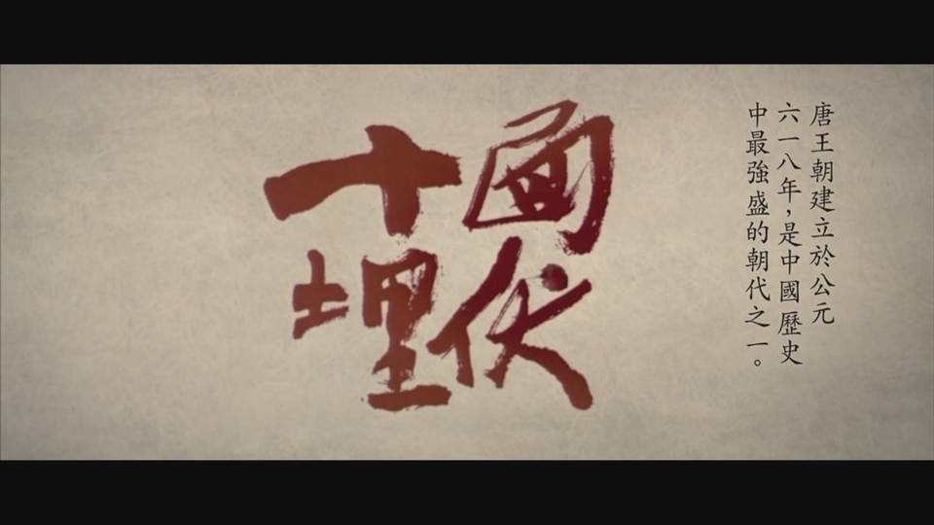
Notes:
四面楚歌

Slide 83

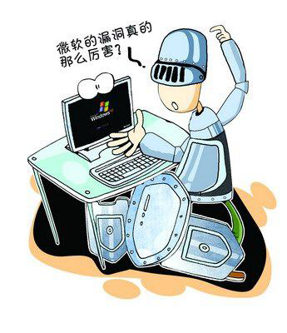


为什么会有这么多的信息安全问题?
因为有病毒吗？
因为有漏洞吗？
这一切都是原因，
而不是问题的根源
因为有黑客吗？

Slide 84
目录/Contents
01
网络安全法
02
安全事件-发生在身边的故事
03
信息
04
追踪问题的根源
05
建立良好的安全习惯

Slide 85
弱点是存在
技术弱点
系统在设计之初不能认识到所有问题
操作弱点
人类的能力有限，失误和考虑不周在所难免
管理弱点
策略、程序、组织结构、人员意识的等方面的不足
Notes:
我们要承认 弱点是存在，世界上没有绝对的安全。弱点有哪些？技术层次、操作层次和管理层次。

Slide 86
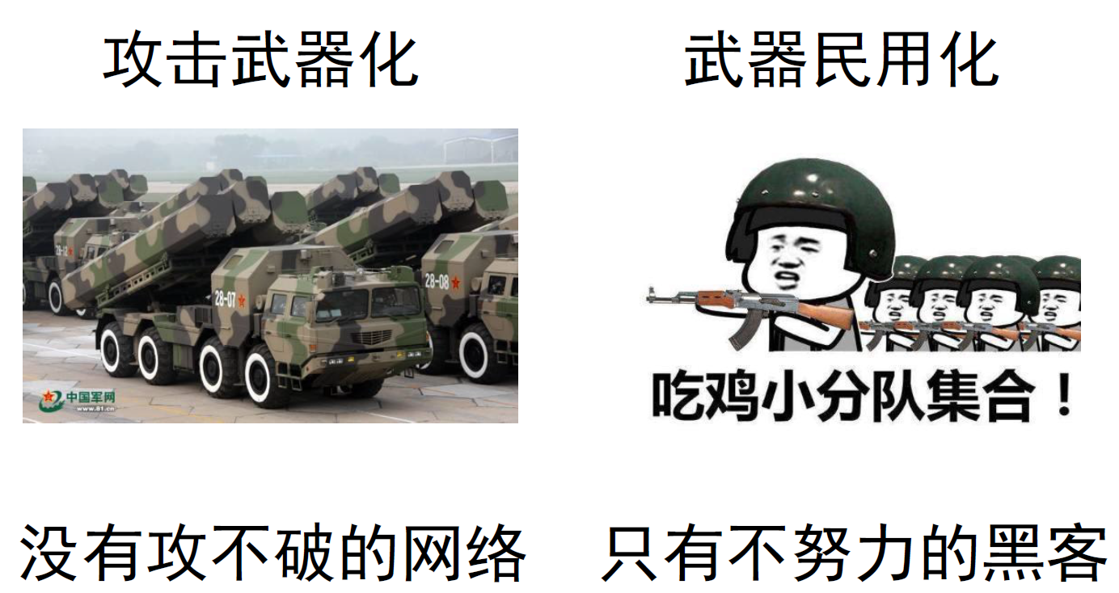
安全体系

Slide 87
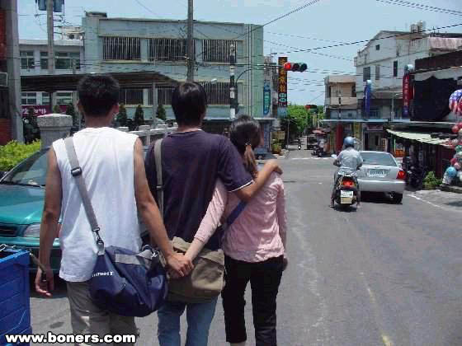
人扮演的角色
人是整个安全环节最薄弱的一环
整个安全环节离不开人
Notes:
那人在安全环节扮演什么角色呢，他是整个安全环节最重要的一环，也是最薄弱的一环。

Slide 88

欺骗的艺术 社会工程学
1、仿冒工程师到机房检查设备。
2、仿冒电信人员检查线路。
工作人员需要保持高度警惕，一旦发现可疑人员，要上前询问，并及时汇报有关部门！
自认为最安全的人
恰恰常常会带来
最大的安全漏洞！
利用的就是人性的弱点
人们对绝对的安全
渴望常常导致与他们满足于
虚假的安全感之中！
据统计，公司高管
是最容易被攻击者盯上
的目标！
Notes:
所以产生了对人的社会工程学，简称欺骗的艺术。

Slide 89





威胁无处不在
木马后门
病毒和蠕虫
黑客渗透
流氓软件
内部人员威胁
拒绝服务
信息资产
社会工程
硬件故障
地震
网络通信故障
雷雨
供电中断
失火
Notes:
得出一个结论，威胁无处不在。

Slide 90

威胁无处不在
手机APP--》云端服务器--》智能手表APP
非加密传输可劫持篡改
自身漏洞可修改手机号码
安全度不够，
数据大量泄露；
儿童行踪泄露；
儿童被批量窃听。
1、打电话（父母）
2、孩子定位
3、了解周遭情况，可监听
Notes:
得出一个结论，威胁无处不在。

Slide 91

华住-1.3 亿用户数据泄露
威胁无处不在
2018年8月28日
黑客通过“github数据泄露”
获得1.3亿客户信息，
包括：姓名、手机号、邮箱、身份证号、登录密码、家庭住址、各种开房记录等
各网站单独设置密码（不混用）
据FreeBuf报道，8月28日早上6点，暗网中文论坛中出现一个帖子，声称售卖华住旗下所有酒店数据，数据标价8个比特币，约等于人民币37万人民币，数据泄露涉及到1.3亿人的个人信息及开房记录。
数据包含汉庭酒店、美爵、禧玥、漫心、诺富特、美居、CitiGo、桔子、全季、星程、宜必思、怡莱、海友。
Notes:
得出一个结论，威胁无处不在。

Slide 92

威胁无处不在-WIFI
Notes:
得出一个结论，威胁无处不在。

Slide 93


威胁无处不在-WIFI
有网友在微博表示公共场合的WIFI存在安全危机，黑客可以监视到所有连接至该网络的用户正在浏览的内容，甚至用户名、密码等信息也能手到擒来
安全建议：
用户应核对清楚WIFI名称
禁止手机自动连接WIFI
给手机和电脑安装杀毒软件
不要或尽量减少浏览不正规网站的次数
Notes:
得出一个结论，威胁无处不在。

Slide 94


威胁无处不在
Notes:
得出一个结论，威胁无处不在。

Slide 95


微信假红包，导致中木马病毒
Notes:
得出一个结论，威胁无处不在。

Slide 96

威胁无处不在
案例1：江夏一女子网上购物，店主称扫二维码送“红包”，却不料，这一扫便扫出了麻烦，不但中意的衣服没有拍到，顾客的支付宝账户也少了1.8万余元
“随手扫一扫，精彩礼物等你拿！”
“扫描二维码，加入官方购物群！”
案例2：市民冯先生去外面吃饭，用手机扫描了一个优惠券的二维码，结果手机中了病毒，自动下载了很多收费的软件，白白扣了200多块钱的话费
安全建议：
不要为了蝇头小利“见码就扫”，扫码之前要鉴别二维码的来源是否权威
在手机中安装相应的防护程序，可以选用有识别功能的扫码器实时监控
Notes:
得出一个结论，威胁无处不在。

Slide 97


威胁无处不在
Notes:
得出一个结论，威胁无处不在。

Slide 98

威胁无处不在
伊朗纳坦兹核工厂、伊朗布什尔核电站“震网”病毒攻击事件
“震网”病毒又名STUXNET病毒，是一个席卷全球工业界的病毒，于2010年6月首次被检测出来，是第一个专门定向攻击真实世界中基础（能源）设施的“蠕虫”病毒。
2010年，攻击者首先感染核电站建设人员使用的互联网计算机和U盘，再通过U盘交叉使用侵入到内网环境，然后通过内网扩散技术找到WinCC服务器，最后再实施破坏性攻击。
Notes:
得出一个结论，威胁无处不在。

Slide 99
威胁无处不在
Notes:
得出一个结论，威胁无处不在。

Slide 100

因此
一个巴掌拍不响！
外因是条件
内因才是根本！
提高人员安全意识和素质势在必行！
Notes:
从技术上、管理上、以及 人员上 分析 那么我们总结出来什么？

Slide 101

我们怎样应对？
严防威胁
消减弱点
应急响应
保护资产
熟悉潜在的安全问题
知道怎样防止其发生
知道发生后如何应对

Slide 102
目录/Contents
01
网络安全法
02
安全事件-发生在身边的故事
03
信息
04
追踪问题的根源
05
建立良好的安全习惯

Slide 103



问题出在哪里？
3
1
2
5
2
4

Slide 104



朋友圈安全吗？

Slide 105








工作中易范的错误
将口令写在便签上，贴在电脑监视器旁
开着电脑离开工位
轻易相信来自陌生人的邮件，好奇打开邮件附件
使用容易猜测的口令，或者根本不设口令
随便拨号上网，或者随意将无关设备连入公司网络
没有安装防病毒软件、在系统更新和安装补丁上总是行动迟缓
打印机密文件未及时取走
随意发布，泄漏公司机密文件
不能保守秘密，上当受骗，泄漏敏感信息
事不关己，高高挂起，不报告安全事件

Slide 106

安全防范
系统
设备
帐号
密码
网络
应用
社会
工程学

Slide 107


终端安全配置
1
安装防病毒软件，定期升级病毒库，定期查杀病毒
2
配置操作系统补丁自动更新，及时修补漏洞
3
设置用户帐号及密码，及时停用无用帐号，不留空口令
4
关闭默认共享
5
关闭自动播放

Slide 108


终端使用管理
1
设备出现故障，请联系技术场务，不要自行让外单位修理
2
非单位资产的计算机等终端设备不能擅自接入单位内网
3
IP地址应按照单位要求进行设置，禁止私自更改固定IP
4
离开终端前及时锁屏（Win+L键）

Slide 109


移动设备安全
1
未知U盘、移动硬盘等存储设备使用需谨慎
2
存储设备使用前应先查杀病毒
3
不要将重要的信息存储在U盘中；确需存储时采用加密U盘
4
注意保管、防止丢失；若丢失应立即通知相关部门
5
废弃设备应及对存储信息进行彻底可靠的销毁

Slide 110



内外网安全
1
什么是内外网？
2
区分内外网要注意什么？
3
外网计算机不得进行内部办公！
外网：连接互联网，用于访问外部信息和接受来自外部的访问
内网：连接企业内部的各个业务部门，不连接互联网
区分网络：在一台PC机上不能同时连接内网和外网。
区分认证：内网和外网系统要使用不同的身份认证方式。
不得在与内网、外网相连的计算机上存储、处理和传输秘密信息。
严禁在未采取安全技术措施的情况下，进行内外网间数据交换。
严禁使用拨插网线等方式改变现有网络连接方式。
仿真案例1：钓鱼邮件扩散
仿真案例2：敏感信息泄露
仿真案例3：外部人员非法接入

Slide 111
安全防范
系统
设备
帐号
密码
网络
应用
社会
工程学

Slide 112


密码安全
密码
重要性
与个人隐私息
息相关
攻击的第一道防线
也是最后一道防线
攻击简单易行
破解快速
非常见用户
名，宠物名
等
数字特殊
符号
非常见
字典单词
不少于8位
大小写组合

Slide 113










从一个司机的邮箱开始测试新网
Notes:
新网-域名服务注册商
图片1：发现通讯录及用户名组成规律
图片2：暴力破解把800多个邮箱拿到burp上再爆破一次，几乎都是弱口令。
图片3：仔细看了下新网的邮箱系统 发现应该可以直接写html，编写XSS，上传蠕虫获取其他邮箱信息，获取网管的铭感信息
图片4：上图是收获的cookie
图片5：COOKIE中保存了监控系统账户信息
后面图片验证登录，可以成功
为什么QQ等邮箱默认就没有HTML功能，需要点击加载

Slide 114
安全防范
系统
设备
帐号
密码
网络
应用
社会
工程学

Slide 115


加密勒索

Slide 116


上网行为安全
1
禁止浏览与工作无关的网站
2
禁止安装与工作无关的软件
3
禁止使用未授权的软件
4
禁止私自架设无线路由或WIFI热点
止私自下载安装非授权软件

Slide 117


电子邮件安全
1
设置“好的”邮箱名，避免泄漏邮箱地址
2
工作邮件均通过公司邮箱发送和接收
3
发邮件前应检查确认收件人，机密文件切勿群发
4
机密文件应加密后发送，密钥不得随邮件发送
5
切勿点击陌生邮件的附件或连接，删除与业务无关的邮件
6
重要邮件建议加密存储
未知链接不要乱点

Slide 118






电子邮件安全
收到内部IT部门发的升级邮件，请先确认真实性后，再进行升级操作。
1.不要轻易相信邮件里的附件，比如word里的宏
2.注册链接，中奖链接不要轻易相信
3.注意邮件行文风格、落款、签名等地方
4.服务器响应快慢，一般钓鱼的服务器配置都不是很高
5.如果突然有封邮件言辞激励，请不要回复，因为它可能在社工你的邮件签名等信息
Notes:
HW期间，也有人钓鱼我们公司的邮件

Slide 119
安全防范
系统
设备
帐号
密码
网络
应用
社会
工程学

Slide 120



社会工程
黑客攻击的目标是机器，而社会工程师攻击的目标是人。
常见的社会工程攻击-电话欺诈
如何避免成为社会工程攻击的受害者
不法分子常常会利用电话号码欺诈术，也就是在目标被叫者的来电显示屏上显示一个和主叫号码不一样的号码。
如某犯罪分子从某个公寓给目标打电话，但是显示在目标的电话上的来电号码却类似目标公司的号码。于是，目标本能反应之下就有可能轻而易举地上当，把一些私人信息，比如口令等告诉对方。而且，犯罪分子还不容被发现，因为如果你回拨过去，可能拨的是企业自己的一个号码。
首先，要小心任何可疑的或来路不明的电话、访问。
其次，警惕伪造的钓鱼邮件。
第三，仔细检查网站的地址。
护网期间遇到此类事件，及时汇报给相关部门、人员，及时更改泄露的帐号信息。
案例延伸：USB钓鱼
听说你们都在撒BADUSB
不要停~
我还能捡~
案例延伸：
无人机中继
WIFI入侵

Slide 121




钓鱼攻击—虚假网页

Slide 122

钓鱼网站防范
1
提高安全意识
2
辨别真假网站
3
收藏夹打开网站
4
安装安全软件屏蔽钓鱼网站
5
连接地址和弹出图片谨慎点击

Slide 123




文件传输欺诈
公司内部文件传输欺诈，例如：
1：我传给你了一份有趣的东西，快打开看看。（病毒、木马文件等）
2：有没有公司的XXX产品代码，发我一份看看。（泄密）
3：通过微信或QQ传输工资单等。（工资单属于公司机密，一般通过邮件）
请大家在收文件和发文件时想一想这个文件能否收发，是否会造成泄密？打开未知文件时是否开启了杀毒软件等。

Slide 124




微信使用安全

Slide 125

文件传输防范
1
不轻易相信陌生人发来的消息及文件等
2
若是刚加的，最好通过其他方式（如电话）确认对方身份
3
对接收的文件进行病毒查杀
4
机密信息和文件不要通过聊天工具发送
5
若要发送涉密或敏感的文件，请先进行申请审批

Slide 126
通讯软件安全
1
微信开启“加我为朋友时需要验证”按钮
2
微信限制朋友圈权限，关闭“允许陌生人查看十张照片”
3
微信可以限制不让特定朋友看朋友圈及不看别人的。
4
钉钉在离职和换企业后记得退出之前在钉钉加入的企业
5
微信和钉钉都可以取消通讯录绑定
转发
Notes:
1、钉钉不退之前企业，陌生人可以通过搜索人名及手机号搜索到你之前企业的隶属关系
2、通讯录绑定方便我们，也变相泄露隐私。比如你添加了某个陌生号码为联系人，他绑定过就会跳出与这个手机号有关的微信号、QQ号等。他的所有绑定信息会变成你可能认识的人推送给你。

Slide 127





信息安全人人有责
遵守单位的操作规程
设置强壮的密码，并定期修改
在系统建设、维护和使用中，基于本职工作，多考虑安全问题
做好终端安全配置，减少暴露的风险点
提高安全防范意识，多留心可疑事件，及时向本部门安全员报告

Slide 128
总结
注意邮件安全，不要点击、回复可疑的、陌生的邮件。
要注意数据安全，不要私自在互联网（微信、网盘等）上发布个人或者与单位有关的内容。
要注意通信安全，不要回复、相信可疑电话、短信。
要注意外包安全，不要将内部敏感信息提供给外包商。
要注意U盘安全，不要将重要数据拷贝到U盘或者使用来历不明的U盘。
要加强无线安全，不要连接陌生的无线热点，关闭单位内部无线。
要加强物理安全，不要让陌生人随意进出。
要加强密码安全，不要使用弱密码，同一密码。
要加强上网安全，不要点击可疑网站，不要下载可疑的程序。
要加强系统软件安全，不要使用老旧版本的系统与软件。

Slide 129
结束语
网络信息安全
是每个人本职工作的重要组成部分，
网络信息安全需要大家共同努力！

Slide 130
目录/Contents
01
网络安全法
02
安全事件-发生在身边的故事
03
信息
04
追踪问题的根源
05
建立良好的安全习惯
06
数据安全法解读及医疗数据安全建设

Slide 131






数据安全发展
《互联网个人信息安全保护指引》
《个人信息安全规范》
《数据安全能力成熟度模型》
《个人信息影响评估指南》
《数据安全法》9月1日
《个人信息保护法》11月1日
《个人信息安全规范》
《关键信息基础设施安全保护条例》
2017年
2018年
2019年
2021年
未来
《网络安全法》
《大数据安全服务能力要求》
《网络安全等级保护2.0》
《大数据安全管理指南》
《数据安全管理办法》
《个人信息出境安全评估办法》
2022《网络安全审查办法》
数据安全建设刻不容缓！
2018年9月7日
列入立法规划
2020年6月28日
第一次审议
2021年4月26日
第二次审议
2021年6月10日
审议通过并颁布
2021年9月1日
正式施行
480万用户信息泄露
大麦网600多万用户账号
密码泄露
美国国税局数据外泄，约10万纳税人受影响；
2300万用户信息泄露
婚外情网站Ashley Madison被黑，
3700万用户信息泄露；
400万用户信息泄露
网易邮箱现巨大漏洞
过亿数据遭泄漏
数千万社保用户信息或遭
泄露 超30省市曝管理漏洞

Slide 132

数据安全发展

Slide 133
第一章和第二章
第一章 总则
第三条 本法所称数据，是指任何以电子或者其他方式对信息的记录。
数据处理，包括数据的收集、存储、使用、加工、传输、提供、公开等。
数据安全，是指通过采取必要措施，确保数据处于有效保护和合法利用的状态，以及具备保障持续安全状态的能力。
第六条 各地区、各部门对本地区、本部门工作中收集和产生的数据及数据安全负责。
工业、电信、交通、金融、自然资源、卫生健康、教育、科技等主管部门承担本行业、本领域数据安全监管职责。
公安机关、国家安全机关等依照本法和有关法律、行政法规的规定，在各自职责范围内承担数据安全监管职责。
国家网信部门依照本法和有关法律、行政法规的规定，负责统筹协调网络数据安全和相关监管工作。
第二章 数据安全与发展
第十六条 国家支持数据开发利用和数据安全技术研究，鼓励数据开发利用和数据安全等领域的技术推广和商业创新，培育、发展数据开发利用和数据安全产品、产业体系。
第十八条 国家促进数据安全检测评估、认证等服务的发展，支持数据安全检测评估、认证等专业机构依法开展服务活动。

Slide 134
第三章 数据安全制度
第二十一条 国家建立数据分类分级保护制度，根据数据在经济社会发展中的重要程度，以及一旦遭到篡改、破坏、泄露或者非法获取、非法利用，对国家安全、公共利益或者个人、组织合法权益造成的危害程度，对数据实行分类分级保护。国家数据安全工作协调机制统筹协调有关部门制定重要数据目录，加强对重要数据的保护。
关系国家安全、国民经济命脉、重要民生、重大公共利益等数据属于国家核心数据，实行更加严格的管理制度。
各地区、各部门应当按照数据分类分级保护制度，确定本地区、本部门以及相关行业、领域的重要数据具体目录，对列入目录的数据进行重点保护。
第二十二条 国家建立集中统一、高效权威的数据安全风险评估、报告、信息共享、监测预警机制。国家数据安全工作协调机制统筹协调有关部门加强数据安全风险信息的获取、分析、研判、预警工作。
第二十三条 国家建立数据安全应急处置机制。发生数据安全事件，有关主管部门应当依法启动应急预案，采取相应的应急处置措施，防止危害扩大，消除安全隐患，并及时向社会发布与公众有关的警示信息。
第二十四条 国家建立数据安全审查制度，对影响或者可能影响国家安全的数据处理活动进行国家安全审查。
依法作出的安全审查决定为最终决定。
第二十五条 国家对与维护国家安全和利益、履行国际义务相关的属于管制物项的数据依法实施出口管制。
第二十六条 任何国家或者地区在与数据和数据开发利用技术等有关的投资、贸易等方面对中华人民共和国采取歧视性的禁止、限制或者其他类似措施的，中华人民 共和国可以根据实际情况对该国家或者地区对等采取措施。

Slide 135
第四章 数据安全保护义务
第二十七条 开展数据处理活动应当依照法律、法规的规定，建立健全全流程数据安全管理制度，组织开展数据安全教育培训，采取相应的技术措施和其他必要措施，保障数据安全。利用互联网等信息网络开展数据处理活动，应当在网络安全等级保护制度的基础上，履行上述数据安全保护义务。
重要数据的处理者应当明确数据安全负责人和管理机构，落实数据安全保护责任。
第二十八条 开展数据处理活动以及研究开发数据新技术，应当有利于促进经济社会发展，增进人民福祉，符合社会公德和伦理。
第二十九条 开展数据处理活动应当加强风险监测，发现数据安全缺陷、漏洞等风险时，应当立即采取补救措施；发生数据安全事件时，应当立即采取处置措施，按照规定及时告知用户并向有关主管部门报告。
第三十条 重要数据的处理者应当按照规定对其数据处理活动定期开展风险评估，并向有关主管部门报送风险评估报告。
风险评估报告应当包括处理的重要数据的种类、数量，开展数据处理活动的情况，面临的数据安全风险及其应对措施等。
第三十二条 任何组织、个人收集数据，应当采取合法、正当的方式，不得窃取或者以其他非法方式获取数据。
法律、行政法规对收集、使用数据的目的、范围有规定的，应当在法律、行政法规规定的目的和范围内收集、使用数据。
第三十三条 从事数据交易中介服务的机构提供服务，应当要求数据提供方说明数据来源，审核交易双方的身份，并留存审核、交易记录。
第三十四条 法律、行政法规规定提供数据处理相关服务应当取得行政许可的，服务提供者应当依法取得许可。
第三十五条 公安机关、国家安全机关因依法维护国家安全或者侦查犯罪的需要调取数据，应当按照国家有关规定，经过严格的批准手续，依法进行，有关组织、个人应当予以配合。

Slide 136
第六章 法律责任
第四十四条 有关主管部门在履行数据安全监管职责中，发现数据处理活动存在较大安全风险的，可以按照规定的权限和程序对有关组织、个人进行约谈，并要求有关组织、个人采取措施进行整改，消除隐患。
第四十五条 开展数据处理活动的组织、个人不履行本法第二十七条、第二十九条、第三十条规定的数据安全保护义务的，由有关主管部门责令改正，给予警告，可以并处五万元以上五十万元以下罚款，对直接负责的主管人员和其他直接责任人员可以处一万元以上十万元以下罚款；拒不改正或者造成大量数据泄露等严重后果的，处五十万元以上二百万元以下罚款，并可以责令暂停相关业务、停业整顿、吊销相关业务许可证或者吊销营业执照，对直接负责的主管人员和其他直接责任人员处五万元以上二十万元以下罚款。
违反国家核心数据管理制度，危害国家主权、安全和发展利益的，由有关主管部门处二百万元以上一千万元以下罚款，并根据情况责令暂停相关业务、停业整顿、吊销相关业务许可证或者吊销营业执照；构成犯罪的，依法追究刑事责任。
第四十六条 违反本法第三十一条规定，向境外提供重要数据的，由有关主管部门责令改正，给予警告，可以并处十万元以上一百万元以下罚款，对直接负责的主管人员和其他直接责任人员可以处一万元以上十万元以下罚款；情节严重的，处一百万元以上一千万元以下罚款，并可以责令暂停相关业务、停业整顿、吊销相关业务许可证或者吊销营业执照，对直接负责的主管人员和其他直接责任人员处十万元以上一百万元以下罚款。
第四十七条 从事数据交易中介服务的机构未履行本法第三十三条规定的义务的，由有关主管部门责令改正，没收违法所得，处违法所得一倍以上十倍以下罚款，没有违法所得或者违法所得不足十万元的，处十万元以上一百万元以下罚款，并可以责令暂停相关业务、停业整顿、吊销相关业务许可证或者吊销营业执照；对直接负责的主管人员和其他直接责任人员处一万元以上十万元以下罚款。

Slide 137

“为何做？谁要做？谁负责？谁监管？怎么做”
为何做？
依法履行数据安全保护义务
谁要做？
在中国境内开展数据活动的组织和个人
谁负责？
谁主管谁负责，谁收集谁负责，谁处理谁负责
谁监管？
国家网信部门：统筹协调和监管
公安机关、国家安全机关：监管
各行业、各领域主管部门：监管
各地区、各部门：负责

Slide 138

“为何做？谁要做？谁负责？谁监管？怎么做”
建立数据分类分级保护制度
制定重要数据目录
建立数据安全风险评估、报告、信息共享、监测预警机制
建立数据安全应急处置机制
建立数据安全审查制度
数据依法实施出口管制
建立健全全流程数据安全管理制度
组织开展数据安全教育培训
采取相应的技术措施和其他必要措施，保障数据安全
利用互联网等信息网络开展数据处理活动，应当在网络安全等级保护制度的基础上，履行上述数据安全保护义务

Slide 139


医疗行业数据安全建设的难点在那里
数据资产梳理难
数据安全管理人才缺少
数据安全建设涉及多部门协作
业务架构复杂数据架构不一
数据资产安全管控难
数据流转途径多
② 受制于现有业务架构
数据安全建设相关细则未完善
人员的数据安全意识薄弱

Slide 140
医疗行业数据安全建设流程
建立健全制度
重要核心数据识别相关
数据分类分级相关
数据安全管理相关
教育培训计划相关
共享、交易、外发、出口管理相关
信息公开与报告相关
确定保护对象
数据识别
数据分类分级
重要数据目录
[数据库、文档、文件、密码等]
数据安全治理
人员：准入、认证、授权、账号合规、行为管控、权限审批
资产：资产梳理、基线加固、漏洞扫描、异常检测
数据：防攻击、防泄漏、防篡改、安全加密、脱敏处理、活动检测、备份
数据安全运营
检测预警
风险评估
应急响应
流程化管理
教育培训
报告机制
扩展与调优
防护体系完善
安全自查与整改
新技术应用

Slide 141
医疗行业数据安全建设建议
数据安全建设是递进式的，建议根据当前内部整体信息安全建设情况，优先全局覆盖，逐步细化各个环节，同时鉴于医院信息化建设的特殊性，一期建设推荐如下：
数据识别
数据分类分级
建立重要数据目录
敏感数据保护
个人信息保护
涉密信息保护
数据安全治理
资产安全（资产）
特权账号治理（人员）
数据处理活动全周期管控审计（数据）
敏感数据、个人信息等防护
数据安全运营
数据安全监控预警
数据管理机构执行者
事件管理与报告
数据安全风险评估
数据安全应急响应

Slide 142

医疗行业数据安全建设框架

Slide 143
医疗行业数据安全建设设计思路
以数据识别+数据安全治理+数据安全运营共同构建数据安全建设方案
采用动态的、自适应的安全模型PPDRR模型，人技结合，高效闭环
通过安全产品和技术手段的导入，全面覆盖数据安全法中明确的数据安全建设要点
通过数据安全运营与服务的导入，灵活适应数据安全建设内外部的发展和变动

Slide 144

数据安全建设-数据安全治理
基于等保建设
解决人与资产间数据流转全流程管控审计的问题
数据采集
数据获取
数据分类分级
数据清洗
数据转换与加载
数据传输加密
存储架构
逻辑存储
准入控制
数据归档
数据时效性
分布式处理安全
数据分析安全
权限控制
数据脱敏
行为控制
数据导入导出
数据共享
数据外发
数据交易
介质载体使用管理
数据销毁处置
介质载体销毁处置

Slide 145


数据安全建设-数据安全运营
监控预警
管理运营
应急响应
应用场景
多维事件深度关联分析
安全服务--安全分析与威胁建模
数据安全治理数据获取分析
风险评估
报告机制
全周期流程管理
安全培训
应急响应机制应对
应急演练
重大活动保障
仪表监控，报表输出
风险评估报告、事件报告
应急预案
业务展现
综合审计、日志下钻
安全加固、流程管理落地
事件处理流程
构建CERT中心
安全管理高效执行
非常时期有保障
价值体现
统一威胁检测
安全态势感知
提升流程管理能力
建立健全合规要求
构建安全响应体系-应急恢复
规避重大安全事件-风险规避
数据域、资产域、业务域
syslog
snmp trap
agent
wmi
ssh
API
file
……
……

Slide 146
数据安全建设-建议产品清单
方案内容 | 产品品类 | 备注 | 建设建议
数据识别管理 | 数据分类分级平台 | 满足数据分类分级管理要求和构建重要数据目录要求 | 可选建设
数据安全治理 | 堡垒机 | 确保数据处理活动各节点安全，满足数据安全风险评估要求 | 基本建设
 | 特权账号管理系统 | 防止高权限人员和高权限账号管理不当导致数据安全风险 | 推荐一期建设
 | 数据库审计 | 满足建设数据处理活动全周期审计要求 | 基本建设
 | 数据库防火墙 | 核心数据防攻击、防泄漏、防篡改、防误操作、业务加固 | 推荐一期建设
 | 数据库运维管控平台 | 满足建设数据处理活动全周期管理机制 | 推荐一期建设
 | 数据库敏感数据脱敏系统 | 满足敏感信息处理管理需求和个人信息保护要求 | 推荐一期建设
数据安全运营 | 数据安全监控预警平台 或日志大数据分析平台 | 满足建设数据安全监控预警机制要求，开放式安全事件分析与管理，大数据环境下排除误报、便于排除高隐蔽性网络攻击，提升抵御恶意攻击的能力 | 推荐一期建设
 | 网络安全态势感知 | 满足建设数据安全监控预警机制要求 | 推荐一期建设

Slide 147
数据安全建设-调研表
调研方向 | 调研内容 | 备注
网络建设情况 | 网络规模（子网个数，是否有隔离网，能否提供拓扑） | 方案调整参考
 | 出口带宽、数据库等vlan的带宽、核心交换机网口型号 | 选型参考
 | 数据中心规模（机房数量和规模） | 方案调整参考
业务建设情况 | 业务系统或关键设施数量（等保三级、二级等各多少）
 | 按上述分级各级别分别有哪些？
安全建设情况 | 信息安全建设现状，边界安全、管理安全、终端安全、身份认证、防病毒等是否均建设 | 方案调整参考
 | 已购设备有哪些（防火墙、日审、数审、态感、上网行为管理、IDS等等） | 方案调整参考
数据库建设情况 | 涉及数据库品牌有哪些（Oracle、MySQL、MSSQL、人大金仓、达梦等） | 方案适配参考
 | 数据库服务器有多少个（按IP算有多少，含热备和集群节点） | 选型参考
 | 数据库规模（多少实例？多少表？最大的库多少实例多少表等） | 选型参考
 | 数据库流量（最大的库日常并发连接大概多少？极端情况下SQL交易量或并发大概多少？） | 选型参考
 | 数据库部署情况（是否与业务独立部署？是否有虚拟化部署？是否业务与数据库同机部署？是否前述情况都有？） | 方案调整参考
人员建设情况 | 网络、IT运维、业务、数据库、安全、开发等内部架构如何设置（是否分多个部门各司其职）？ | 高效沟通
 | 日常运维人员数量（含内部运维和外包驻场等）及最大并发？ | 选型参考
 | 是否有专业技术人员（网络管理、安全运营、DBA、密码管理、审计）？ | 方案调整
建设依据 | 合规类（等保、关保、分保、密评、行业监管、内部检查等） | 方案调整参考
 | 内需类（优化管理、规避风险、解决痛点） | 方案调整参考
 | 近期建设规划和长远建设依据 | 方案调整参考

Slide 148
场景分享
南川区XX医院
重医大附属XX医院
华西医院
XX方舱医院
XX六医院
XX七医院

Slide 149

感谢聆听

